Slide 1

Title Slide
GIÔ-NA
Dr. Rick Griffith, Singapore Bible College
www.biblestudydownloads.com

Slide 2
Key Word
599
343
Compassion
Jonah

Slide 3
Key Verse
599
“[Jonah] prayed to the LORD, “O LORD, is this not what I said when I was still at home? That is why I was so quick to flee to Tarshish. I knew that you are a gracious and compassionate God, slow to anger and abounding in love, a God who relents from sending calamity” (4:2).
Jonah

Slide 4

Jonah Kingdom Statement
343
God is shown as a compassionate King in Jonah's failure to serve as His divine representative to Nineveh (4:10-11), noting Israel’s same sin towards all Gentiles.

Slide 5

Jonah
Summary Statement
599
346
Jonah's disobedience and indifference towards Nineveh symbolizes these sins in Israel and depicts God's sovereignty and compassion for responsive Gentiles to remind Israel of its missionary purpose to the nations.

Slide 6
Hiểm họa của sự thịnh vượng
592
 | Jonah | Amos | Hosea
Responsibility Addressed | Evangelistic | Social | Spiritual
Israel’s Problem | Myopia | Injustice | Adultery
God’s Attribute | Compassion | Justice | Faithfulness
Key Word | Compassion | Injustice | Loyal
Summary | God cares even for cruel Gentiles, so you should too! | God is fair with you, so you should be fair with others! | God keeps His covenant with you, so be faithful to Him as well!
Modern Parallels | Failure in Mission Responsibility | Oppression of Maids & Foreign Workers | Church’s God is Modernity (Methods)
Date of Ministry (approx.) | 785-758 Beginning of Jeroboam’s Reign | 767-753 Middle of Jeroboam’s Reign | 755-710 End of Jeroboam’s Reign

Slide 7

Điều gì quan trọng nhất?
Notes:
What do you think is the most important thing we do as a church? Worship? Evangelism? Fellowship? Bible study? Prayer? A few weeks ago a man inquiring about our church asked me, "So what is most important to your church? What is unique?" If he had asked you, what would you have said? I told him one word: LOVE!
One of the teachers of religious law was standing there listening to Jesus debate. He realized that Jesus had answered well, so he asked, "Of all the commandments, which is the most important?" Jesus answered…

Slide 8

Điều gì quan trọng nhất?
Mác 12:29-31 -- Đức Chúa Jêsus đáp rằng: Nầy là điều đầu nhứt: Hỡi Y-sơ-ra-ên, hãy nghe, Chúa, Đức Chúa Trời chúng ta, là Chúa có một.
Ngươi phải hết lòng, hết linh hồn, hết trí khôn, hết sức mà kính mến Chúa là Đức Chúa Trời ngươi.
Nầy là điều thứ hai: Ngươi phải yêu kẻ lân cận như mình. Chẳng có điều răn nào lớn hơn hai điều đó.
Notes:
One of the teachers of religious law was standing there listening to the debate. He realized that Jesus had answered well, so he asked, "Of all the commandments, which is the most important?" Jesus answered…

Slide 9

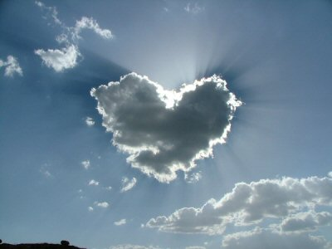


Khải tượng của chúng ta là…
Yêu ĐCT
Yêu Hội Thánh
Yêu các dân tộc
Notes:
• Love God
Where it starts–and ends–is in our call to LOVE. As Paul noted, "The greatest of these is love" (1 Cor. 13:13).
What is the most important thing we do as a church? It begins with loving the God who loves us.
• Love Church
Do you genuinely love him? If you don't, then nothing else you do counts, really.
The second thing He said right after this: to love your neighbor as yourself.
• Love Nations
But who is your neighbor? It starts right here in the body–to love the church–but then it extends from this "close neighbor" to those who are out of the reach of this fellowship where we love the nations. Our leadership is committed to make all that we do revolve around one of these three priorities.

Slide 10
Black

Slide 11
Bối cảnh: Thế lực của A-sy-ri
443
Mạnh 883-783
Mạnh 745-626
Yếu 790-745
900
850
800
750
70 0
65 0
600
550
500
Giô-na

Slide 12
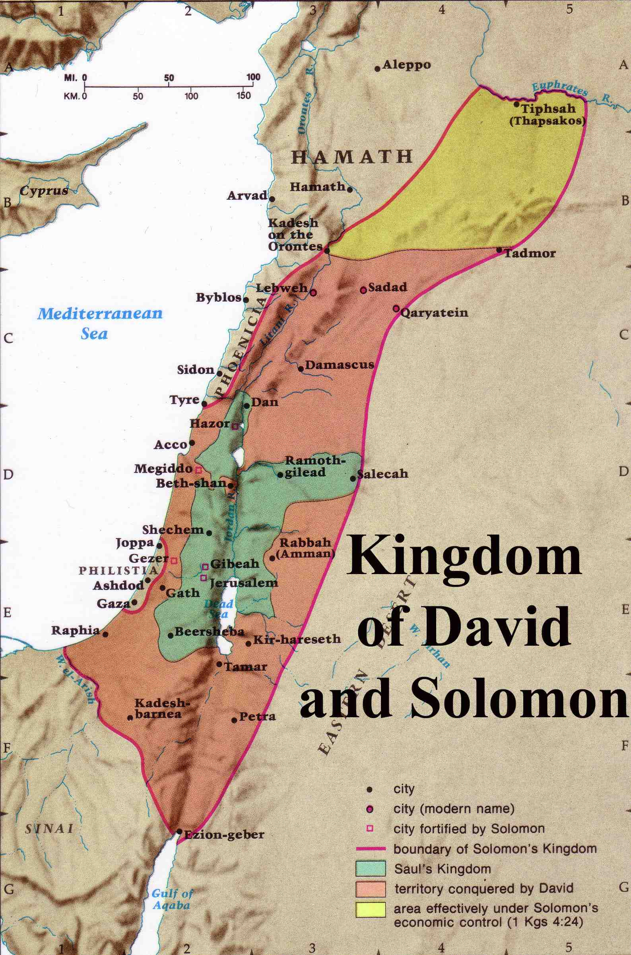
Sự mở rộng dưới thời II Giê-rô-bô-am
446
Jeroboam II
Người khôi phục bờ cõi Y-sơ-ra-ên từ nơi giáp Ha-mát cho đến biển đồng bằng, theo như lời Giê-hô-va Đức Chúa Trời của Y-sơ-ra-ên đã phán bởi miệng tiên tri Giô-na, tôi tớ Ngài, là con trai A-mi-tai, ở tại Gát-Hê-phe.
(2 Vua 14:25 NLT).
* Hebrew the sea of the Arabah
Jeroboam I (930 BC)
Notes:
The boundaries under Jeroboam II went even farther than David and Solomon, who only had tribute sent from Hamath.

Slide 13
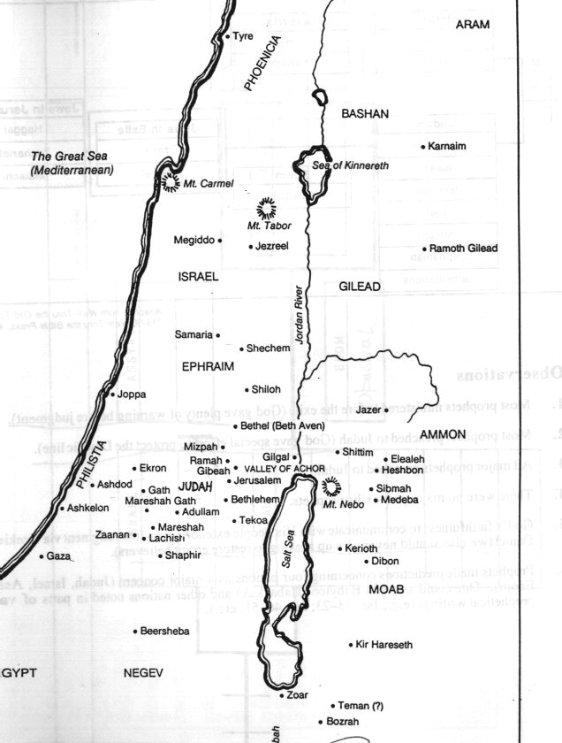
Nơi chốn các tiên tri thi hành chức vụ
443
Giô-na
A-sy-ri
Na-hum
Ô-sê
Ba-by-lôn & Ba-tư
A-mốt
Ê-xê-chi-ên
Đa-ni-ên
Ha-ba-cúc
Mi-chê
Ê-sai
Sôphôni
Giêrêmi
Ca thương
Giô-ên
A-ghê
Xa-cha-ri
Ma-la-chi
Áp-đia

Slide 14
"Đi! không! chèo nhé!"
Giô-na 1

Slide 15
Giô-na 1: Đi!
604
Đức Chúa Trời bảo dân Ngài nói cho kẻ ác Ngài ghét tội lỗi như thế nào (1-2).

Slide 16
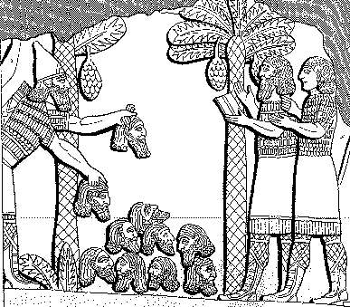
Assyrian Brutality
A-sy-ri
614
Tàn ác
"Kim tự tháp đầu người ta chất trước thành phố của hắn. Ta đốt thanh niên và thiếu nữ của họ trong lửa."
Sanh-ma-na-se, 859-824 TC
= 80 trước Giô-na, trong
Luckenbill, Ancient Records of Assyria and Babylonia, 1:213

Slide 17

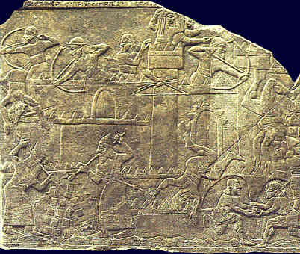
Siege & Attack
614
Bao vây và tấn công
Xem H. Hunt, "Chiến tranh vây thành vào tk thứ 6," Biblical Illustrator (Fall '96): 43-45

Slide 18
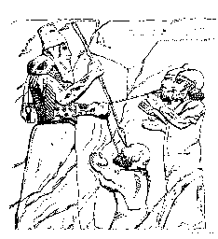
Đối với các vua bị bắt
614
"Ta đâm gót chân hắn bằng dao găm. Ta xỏ quai hàm hắn bằng dây thừng…, dùng dây xích chó xích hắn và cho hắn ở dưới cống"
Ashurbanipal, 669-626 BC
= 100 years after Jonah, in
Luckenbill, Ancient Records of
Assyria & Babylonia, 2:319

Slide 19
Lòng tự cao của Ê-sạt-ha-đôn (660 BC)
614
"Ta hùng mạnh, ta hùng mạnh hơn hết thảy, ta là anh hùng, ta là khổng lồ, to lớn, ta được tôn vinh, ta oai nghiêm, không có vua nào sánh ngang với ta, người được chọn của Asshur, Nabu, và Marduk!"
Luckenbill, Ancient Records of Assyria and Babylonia, 2:226

Slide 20
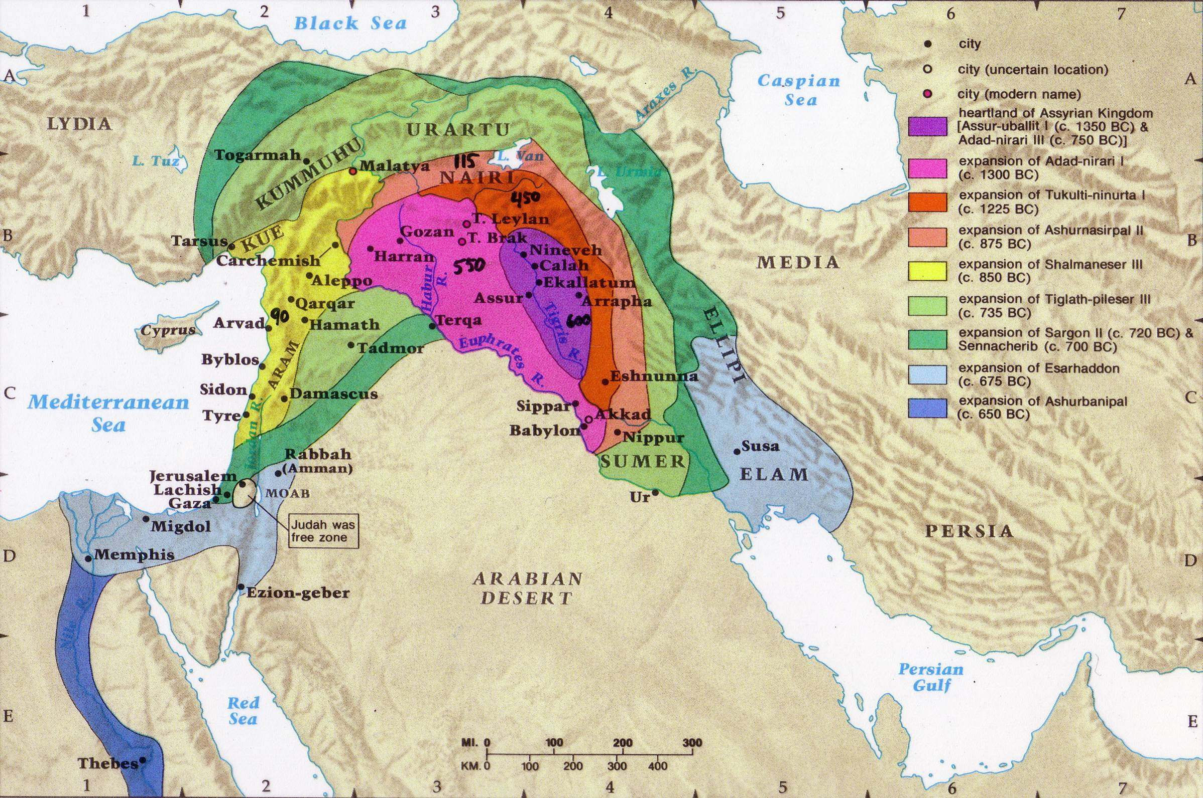
Sự bành trướng của A-sy-ri
607

Slide 21

God loves you and offers a wonderful plan for your life?
Notes:
Not exactly Law #1: God loves you and has a wonderful plan for your life

Slide 22
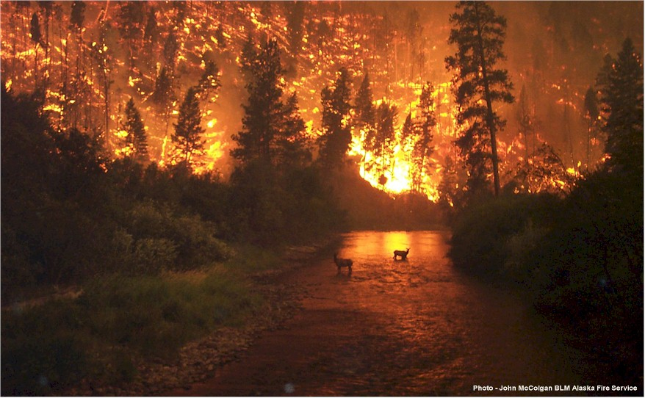
Sứ điệp gì…
Sứ điệp của Giô-na…
"Điều ác của Ni-ni-ve và cơn giận của Đức Chúa Trời!
Tốt nhất là thay đổi nếu không sẽ bị thiêu đốt!"

Slide 23

Vị trí chiến lược của Israel

Slide 24
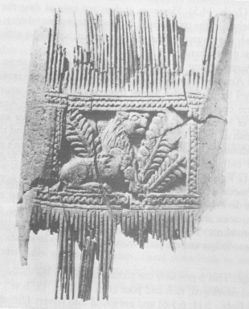
Ivory Comb
Lược ngà từ Mê-ghi-đô, tiêu biểu cho sự giàu có và xa xỉ bị A-mốt công kích (3:15; 6:4)
--Oriental Institute, University of Chicago

Slide 25
Tóm tắt thời kỳ Giô-na
600
Circumstances Summary
Niên đại: Thời trị vì của II Giê-rô-bô-am của Israel
(2 Vua 14:25; 758 TC)
Bối cảnh:
1. A-sy-ri tạm thời đi xuống vì bất đồng nội bộ
2. Biên giới Israel mở rộng
3. Cái nhìn hẹp, mang tính dân tộc trên Israel,
là vui hưởng sự thịnh vượng

Slide 26
Black

Slide 27
GIÔ-NA 1: Đi! Không!
Đức Chúa Trời bảo dân Ngài nói cho kẻ ác Ngài ghét tội lỗi như thế nào (1-2).
Dân của Đức Chúa Trời thường không muốn nói cho người xấu rằng họ xấu (3).

Slide 28
Giô-na đi đâu?
Ta-rê-si
Ni-ni-ve
Gath-Hepher
Giô-na

Slide 29
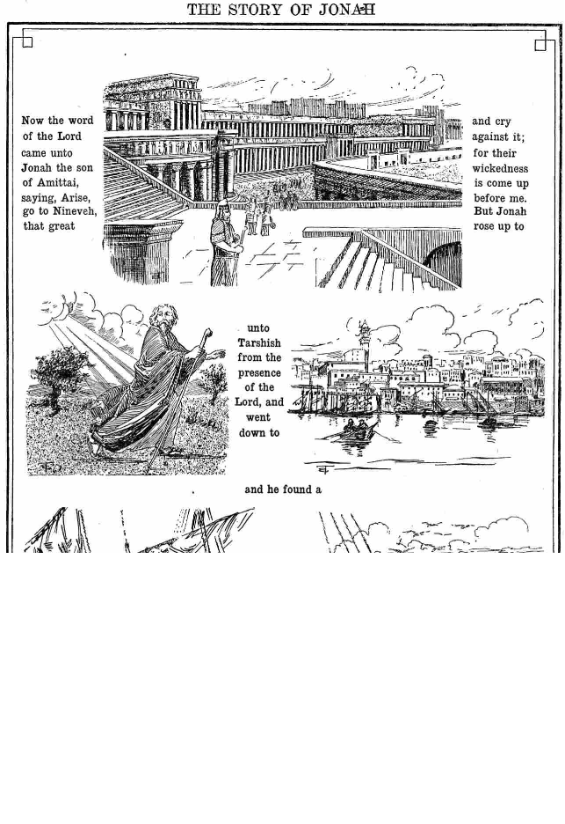
Giốp-bê là một hải cảng quan trọng
Giô-na đi xuống Giốp-bê là cách đi khỏi Israel bằng tàu –Không như Phi-e-rơ 800 năm sau

Slide 30
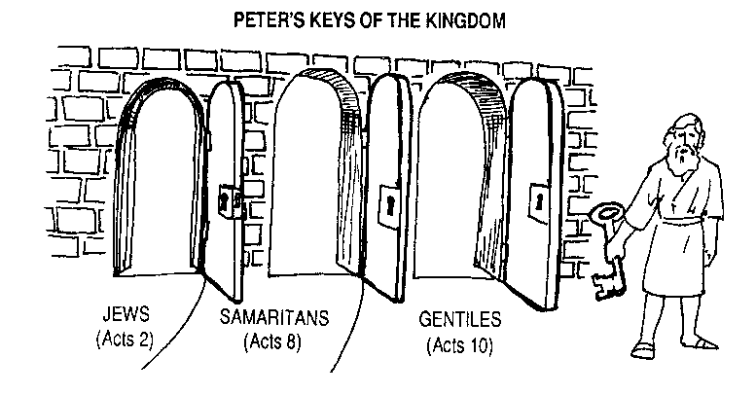
Q: Làm thế nào Đức Chúa Trời vượt qua sự thành kiến tại hội thánh Giê-ru-sa-lem?
A: Dần dần
33 SC
35 SC
40 SC

Slide 31
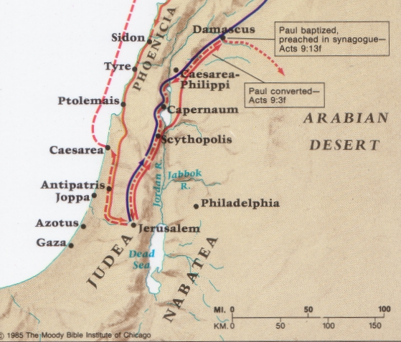
Phi-e-rơ không giống Giô-na tại Giốp-bê
Sê-sa-rê
Giốp-bê

Slide 32
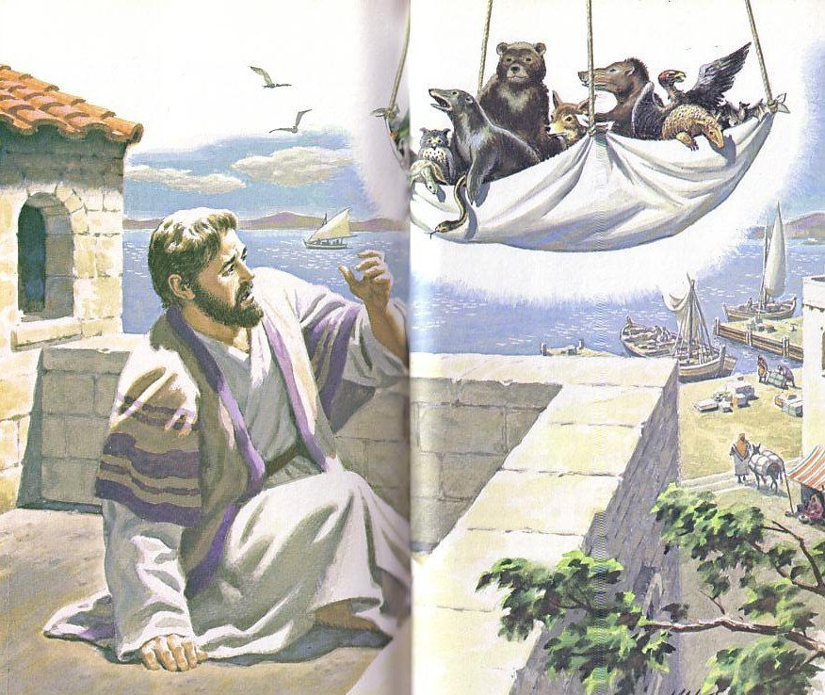
"Ngồi dậy, Phi-e-rơ! Giết và ăn!"

Slide 33
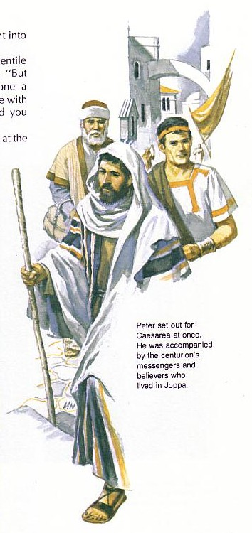
"Đức Chúa Trời muốn làm gì với những người ô uế này?"
Phi-e-rơ hẳn phải tự hỏi vì sao Đức Chúa Trời muốn ông đi với những người đầy tớ của Cọt-nây

Slide 34
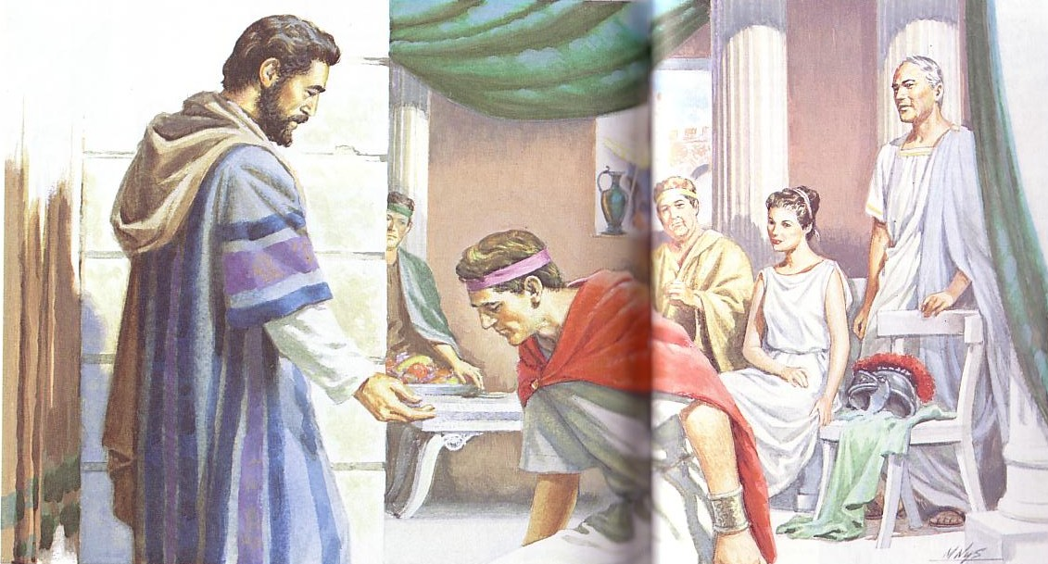
Cọt-nây quỳ chào Phi-e-rơ

Slide 35
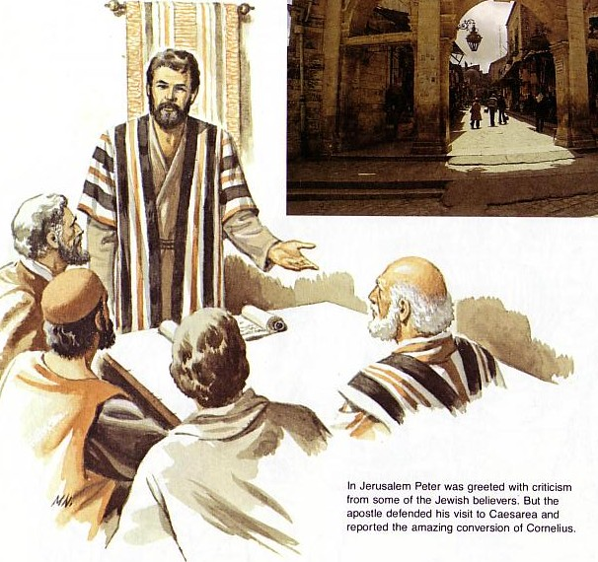
Phi-e-rơ bênh vực sự thiếu thành kiến của mình

Slide 36
Black
Notes:
Israel became naval-gazing, arrogant, and sinful (a mission field herself!)
We also disobey God by avoiding witnessing for Him (in break room, airplane seat, to neighbor or family member)

Slide 37
Giô-na 1: Đi! Không! Tự chèo lấy!
Đức Chúa Trời bảo dân Ngài nói cho kẻ ác Ngài ghét tội lỗi như thế nào (1-2).
Dân của Đức Chúa Trời thường không muốn nói cho người xấu rằng họ xấu (3).
Phớt lờ với tin lành đem đến hậu quả (4-16).

Slide 38
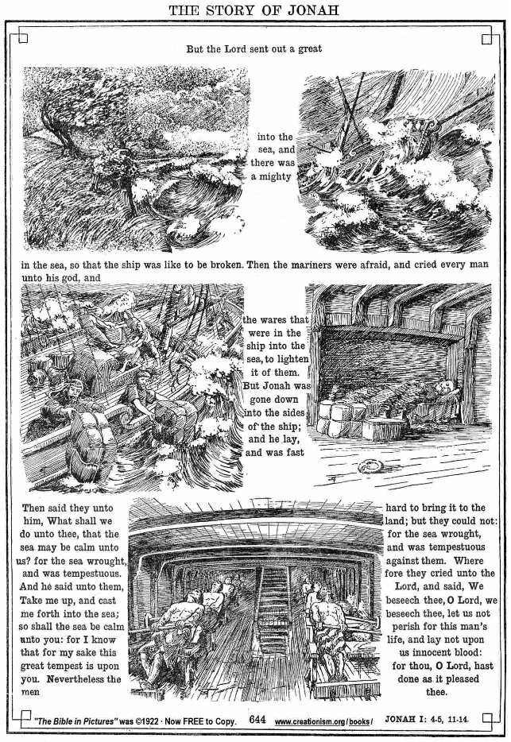
Raging Sea
Notes:
⁴ But the Lord hurled a powerful wind over the sea, causing a violent storm that threatened to break the ship apart. NLT

Slide 39

Ship Threatened to Break
Notes:
The Hebrew reads that the ship itself threatened to break up!

Slide 40

Cargo Overboard
Notes:
⁵ Fearing for their lives, the desperate sailors shouted to their gods for help and threw the cargo overboard to lighten the ship. NTL
The Bible in Pictures, drawn in 1922 but free to copy at www.creationism.org/books/

Slide 41

Jonah Sleeping
Notes:
But all this time Jonah was sound asleep down in the hold. ⁶ So the captain went down after him. "How can you sleep at a time like this?" he shouted. "Get up and pray to your god! Maybe he will pay attention to us and spare our lives."
NLT, Jon 1:5-6.
The Bible in Pictures, drawn in 1922 but free to copy at www.creationism.org/books/

Slide 42

Black
Keá ñoù, chuùng noùi cuøng nhau raèng: Haõy ñeán, chuùng ta haõy baét thaêm, ñeå cho bieát tai vaï naày ñeán cho chuùng ta laø vì côù ai. Vaäy hoï baét thaêm, vaø thaêm truùng nhaèm Gioâ-na. Baáy giôø hoï noùi cuøng ngöôøi raèng: Khaù cho chuùng ta bieát vì ñieàu chi maø tai vaï naày ñeán treân chuùng ta. Ngöôi laøm ngheà gì, vaø töø ñaâu maø ñeán? Xöù ngöôi ôû ñaâu, ngöôi thuoäc veà daân naøo? Ngöôøi traû lôøi raèng: Ta laø ngöôøi Heâ-bô-rô, vaø ta kính sôï, Ñöùc Gieâ-hoâ-va, laø Ñöùc Chuùa Trôøi treân trôøi, Ngaøi ñaõ laøm neân bieån vaø ñaát khoâ (1:7-9 NLT).

Slide 43
Black
Notes:
¹⁰ The sailors were terrified when they heard this, for he had already told them he was running away from the Lord. "Oh, why did you do it?" they groaned. ¹¹ And since the storm was getting worse all the time, they asked him, "What should we do to you to stop this storm?"
¹² "Throw me into the sea," Jonah said, "and it will become calm again. I know that this terrible storm is all my fault." (1:10-12 NLT)

Slide 44

Sailors Rowing
Notes:
¹³ Instead, the sailors rowed even harder to get the ship to the land. But the stormy sea was too violent for them, and they couldn't make it (1:13 NLT).
The Bible in Pictures, drawn in 1922 but free to copy at www.creationism.org/books/

Slide 45
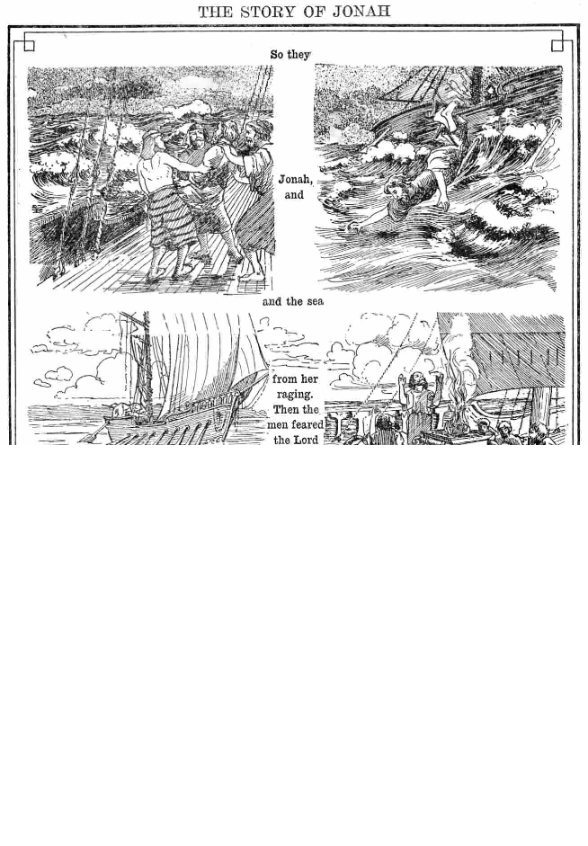
Jonah Overboard
Notes:
¹⁴ Then they cried out to the Lord, Jonah's God. "O Lord," they pleaded, "don't make us die for this man's sin. And don't hold us responsible for his death. O Lord, you have sent this storm upon him for your own good reasons."
¹⁵ Then the sailors picked Jonah up and threw him into the raging sea, and the storm stopped at once! ¹⁶ The sailors were awestruck by the Lord's great power, and they offered him a sacrifice and vowed to serve him (Jon 1:14-16 NLT).

Slide 46
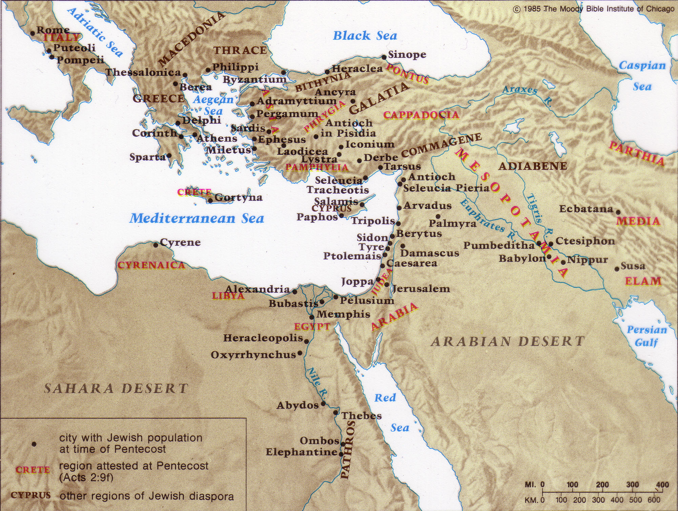
Cộng đồng Do Thái
40,000 sống tại Rô-ma!
83%
17%

Slide 47
Ý chính của Giô-na 1
Từ chối tin lành đem lại hậu quả
Đức Chúa Trời vẫn sử dụng những phương tiện ngày nay để cho chúng ta thấy sự nghiêm túc của Ngài đối với phúc âm

Slide 48
Đức Chúa Trời thường dùng sự xâm chiếm của dân Ngài để cứu dân bị xâm chiếm
Thời kỳ Cơ-đốc giáo phát triển
Thời kỳ 1
Thời kỳ 2
Thời kỳ 3
Thời kỳ 4
Thời kỳ 5
Cùng trái đất
La-mã
Barbarians
Vikings
Saracens
0
400
800
1200
1600
2000
Ralph Winter, The World Christian Movement

Slide 49
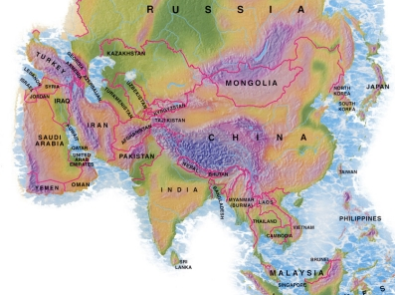
4.89 triệu người
1.68 tỷ người!

Slide 50
Khải tượng của chúng ta là…
Yêu ĐCT
Yêu Hội Thánh
Yêu các dân tộc
Notes:
• Love God
Where it starts–and ends–is in our call to LOVE. As Paul noted, "The greatest of these is love" (1 Cor. 13:13).
What is the most important thing we do as a church? It begins with loving the God who loves us.
• Love Church
Do you genuinely love him? If you don't, then nothing else you do counts, really.
The second thing He said right after this: to love your neighbor as yourself.
• Love Nations
But who is your neighbor? It starts right here in the body–to love the church–but then it extends from this "close neighbor" to those who are out of the reach of this fellowship where we love the nations. Our leadership is committed to make all that we do revolve around one of these three priorities.

Slide 51

Mercedes-Benz
Notes:
One Mercedes-Benz commercial shows their car colliding with a cement wall during a safety test. Someone then asks the company spokesman why they do not enforce their patent on the Mercedes-Benz energy-absorbing body, a design evidently copied by other companies because of its success. He replies matter-of-factly, "Because some things in life are too important not to share."
How true. That also includes the gospel of salvation, which saves people from far more than auto collisions.
Jim Beranek, Leadership magazine

Slide 52
Black

Slide 53

Giô-na 1 Câu hỏi cho nhóm nhỏ
Bạn có thể chia sẻ ví dụ thế nào Đức Chúa Trời muốn bạn lưu ý khi bạn không vâng lời Ngài trong việc truyền giảng?
2. Có khi nào những người khác phải chịu khổ vì sự không vâng lời của chúng ta không? Như thế nào?
3. Vì sao đôi khi bạn không vâng lời Đức Chúa Trời qua việc từ chối chia sẻ đức tin của mình?
4. Những bước thực hành nào bạn cần phải thay đổi?

Slide 54

Những vấn đề quan trọng
600
I. Dẫn nhập
A. Niên đại và bối cảnh
B. Ni-ni-ve
C. Đặc tính và biểu bảng
II. Vấn đề
A. Thể loại văn chương và lịch sử
B. Vì sao Giô-na chạy trốn và điều quan trọng của 4:2
C. Sách Giô-na được Chúa Giê-xu đề cập đến
III. Ngụ ý / sứ điệp

Slide 55
Placing the Prophets
Vị trí các tiên tri
342
Niên đại chính
931
Áp-đia
722
Giô-na
A-mốt
Ô-sê
Ê-sai
Mi-chê
Na-hum
Sô-phô-ni
Giê-rê-mi
Ca Thương
Giô-ên
Đa-ni-ên
A-ghê
Ha-ba-cúc
Ê-xê-chi-ên
Xa-cha-ri
Ma-la-chi
586
Notes:
55

Slide 56
Book Chart
Tình yêu thương của Đức Chúa Trời đối với dân ngoại
Không vâng lệnh ủy thác truyền giáo |  |  |  | Vâng lệnh ủy thác truyền giáo
Ch 1–2 |  |  |  | Ch 3–4
Sự thương xót của ĐCT trên Giô-na |  |  |  | Sự thương xót của ĐCT trên Ni-ni-ve
Biển Lớn |  |  |  | Thành phố lớn
Sự ủy thác 1:1-2 | Không vâng lời 1:3 |  | Hệ quả 1:4–2:10 | Tái ủy thác 3:1-2 | Vâng lời 3:3-4 |  | Hệ quả 3:5–4:10
"Đi!" | "Không!" |  | "Tự chèo lấy!" "Lo!" | "Đi!" | "Yo!" |  | "Whoa!" "Ô không!"
Tính ngoan cố của Giô-na Ch 1 (Muốn chết) |  | Lời cầu nguyện của Giô-na Ch 2 (Muốn sống) |  | Bài giảng của Giô-na Ch 3 (Muốn sống) |  | Sự nhăn nhó của Giô-na Ch 4 (Muốn chết)
kh 760 TC

Slide 57
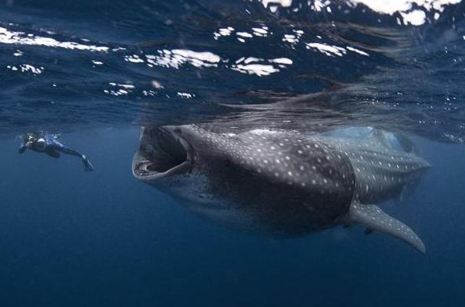
"Không!" Giô-na 2

Slide 58
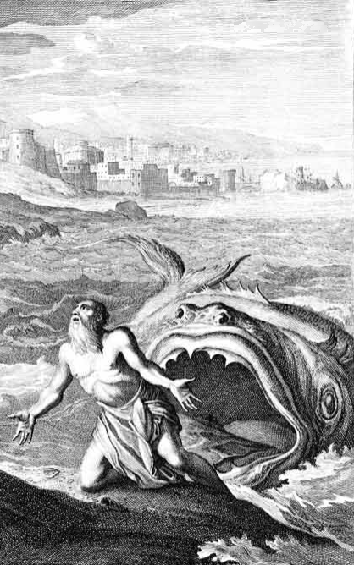
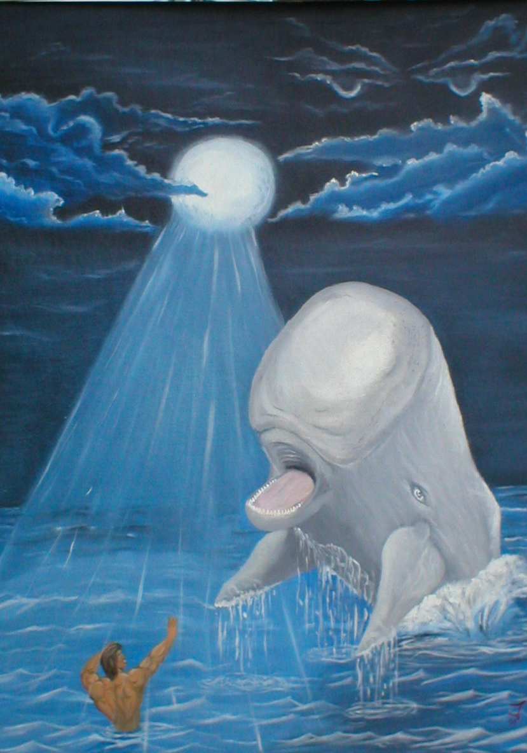
Cá lớn?
Hay cá voi??
The Bible:
Dag ("fish")

Slide 59
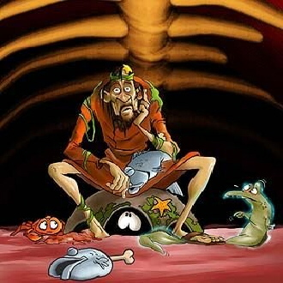
Inside the Fish
Notes:
59
What would he eat? I hope he liked sea food!
Could he really breathe in there? Wouldn't the oxygen run out? Eco-system!

Slide 60
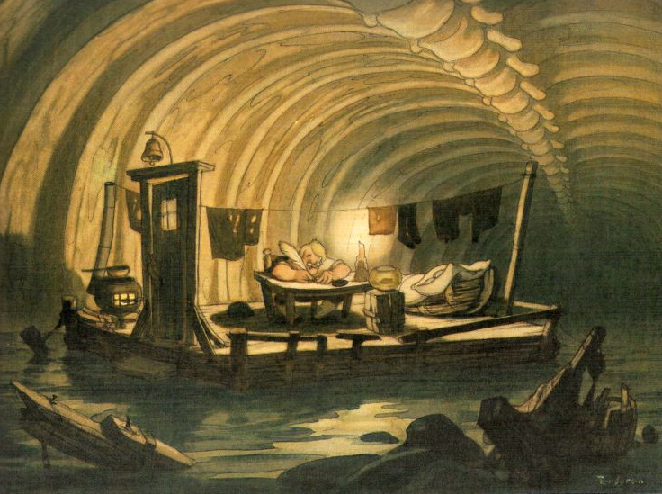
Inside the Fish
Notes:
60

Slide 61
Black
Notes:
What would he eat? I hope he liked sea food!
Could he really breathe in there? Wouldn't the oxygen run out? Eco-system!

Slide 62
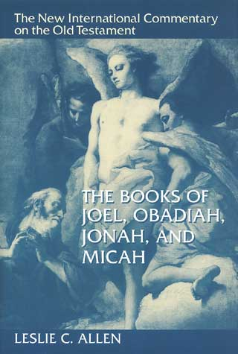
"Truyền giảng" cho người chưa tin?
"…ngụ ý của tác giả không chỉ đơn thuần mô tả sự thực lịch sử"
(tr. 176).

Slide 63

Is Jonah simply just a good story for kids?
601
Tin hay không?
Notes:
James Bartley

Slide 64
Vì sao không ngoại trừ Giô-na?
601-3
Tính lịch sử của Giô-na bị nhiều người phủ nhận qua những vấn đề này:
1. Ba ngày trong một con cá lớn (1:17)
2. Cả Ni-ni-ve ăn năn (3:5)
3. Ni-ni-ve rất lớn có khoảng 120,000 người (4:11)
Nhưng:
Giô-na được ghi trong 2 Vua 14:25 như một nhân vật lịch sử (tiên tri)
Chúa Giê-xu ủng hộ tính lịch sử của sách (Mat. 12:39-41)
Notes:
Gleason Archer

Slide 65
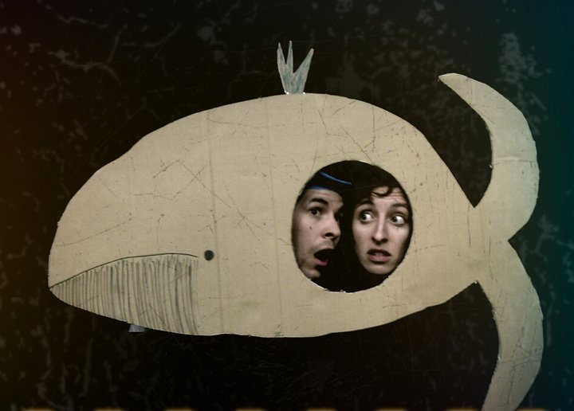
Expected Responses:
Anger?
Pride?
Suicidal Depression?
Notes:
65
So I take the fish account to be true, but what kind of response would one expect Jonah to have in this situation?
Anger? “God, I obeyed you concerning the prophecy about Jeroboam. Why do I have to go through all this torment just for one lousy act of disobedience?”
Pride? “Well, look here! How often does God help drowning people by getting them swallowed by a huge fish? I must really be special to the Lord!”
Suicidal Depression? “What?! Inside a fish? Why didn’t I die from drowning? I’d rather have died quickly from drowning than to starve to death inside this marine monster! I hate sea food—and now, I AM sea food!”

Slide 66
The Ten Million Dollar Question
Câu hỏi một triệu đô
Chúng ta phải đáp ứng thế nào với lòng nhân từ của Đức Chúa Trời mặc dù tội lỗi của chúng ta?

Slide 67
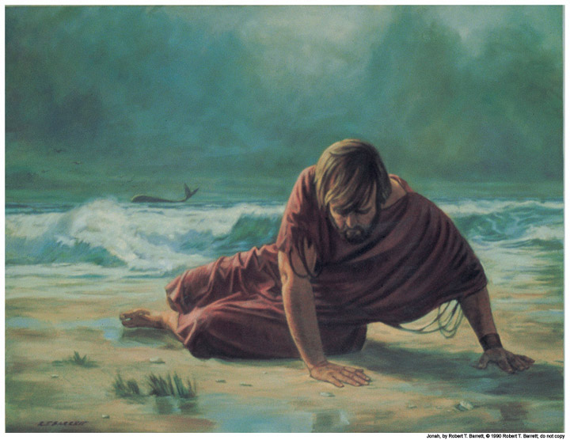
I. Giô-na cảm ơn Đức Chúa Trời giải cứu ông khỏi chết chìm (1:17-2:10)
Wouldn't you?

Slide 68
Judgment?
Deliverance!
Notes:
68

Slide 69
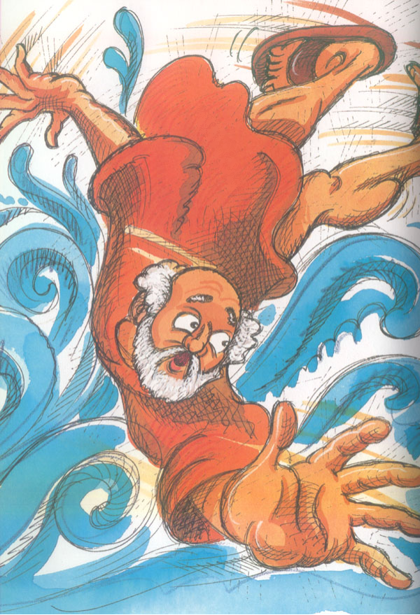
Thi Thiên cảm tạ
Cầu nguyện (1-2)
Than khóc (3-7)
Hứa (8-9)
Jonah 2

Slide 70
Bài ca cảm tạ
Cầu nguyện (1-2)
"Tôi gặp hoạn nạn, kêu cầu Đức Giê-hô-va, thì Ngài đã trả lời cho tôi …"
Jonah 2

Slide 71
Thi thiên cảm tạ
Cầu nguyện (1-2)
Than khóc (3-7)
"Ngài quăng tôi…"
(2:3, tk. 1:4, 5, 12, 15)
Jonah 2

Slide 72
"sự lật đổ" trong Giô-na
ĐCT"lật" cơn bão (1:4)
Thủy thủ "lật đổ hàng hóa" (1:5)
"quăng tôi"
(1:12)
"Họ quăng Giô-na" (1:15)
"Ngài quăng tôi" (2:3)

Slide 73
“Arise” in Jonah
“Arise and pray to your god” (1:6)
“Arise and go to Nineveh” (1:1)

Slide 74
"Xuống" trong Giô-na
"đi xuống Giốp-bê" (1:3a)
"đi xuống hầm tàu" (1:5)
"chìm xuống chân của các núi" (2:6)

Slide 75
Black

Slide 76
Thi Thiên Cảm tạ
Cầu nguyện (1-2)
Ca thương (3-7)
Thề nguyện (8-9)
Jonah 2

Slide 77
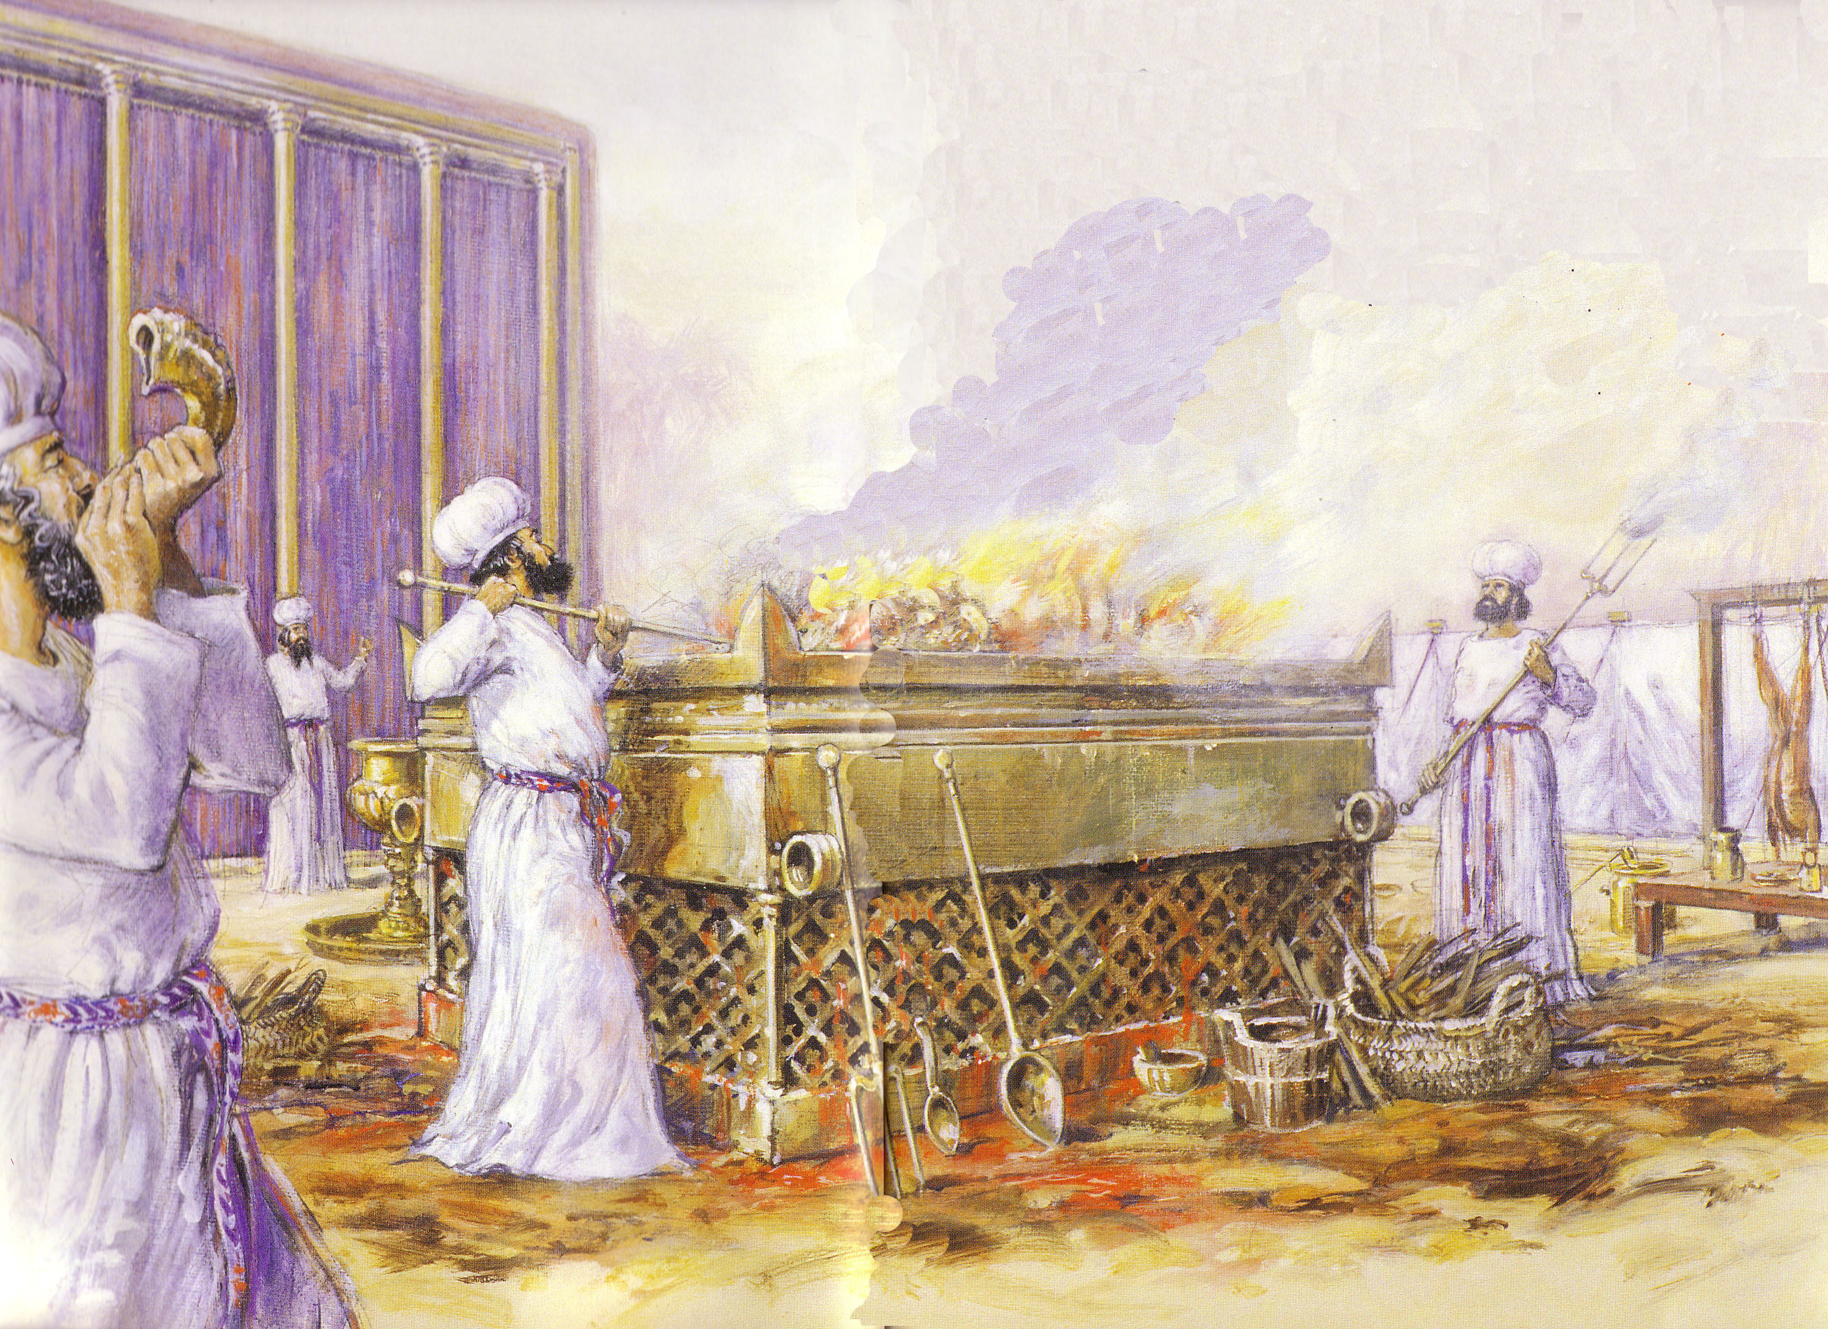
Jonah's Vow
"Nhưng tôi, tôi sẽ dùng tiếng cảm tạ mà dâng của lễ cho Ngài; Tôi sẽ trả sự tôi đã hứa nguyện. Sự cứu đến từ Đức Giê-hô-va!" (2:9 NIV)

Slide 78

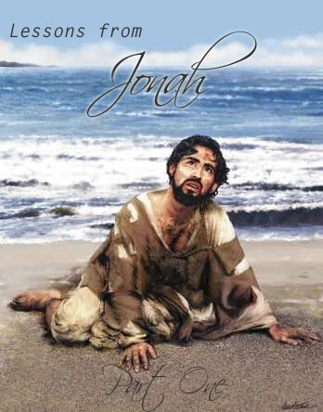
Kết quả? Giô-na được mửa ra
DRESSING
THE
STAGE
MS
SG
ER
"THE LAND"
DS
PG
RS
Handbook pg. 15-16
25

Slide 79
The Ten Million Dollar Question
Câu hỏi một triệu đô
Chúng ta phải đáp ứng thế nào với lòng nhân từ của Đức Chúa Trời mặc dù tội lỗi của chúng ta?

Slide 80
II. Chúng ta phải cảm tạ Đức Chúa Trời rằng Ngài đã dung thứ chúng ta dù chúng ta không vâng lời

Slide 81


Động cơ nào tốt hơn?
Ân điển? hay
Luật pháp?
Support your answer!

Slide 82
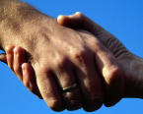
Phân biệt một số thuật ngữ…
Ân điển: Đức Chúa Trời ban cho chúng ta điều chúng ta không đáng được ban cho
Sự thương xót: Đức Chúa Trời không ban cho chúng ta điều chúng ta đáng nhận
Công bằng: Đức Chúa Trời ban cho chúng ta điều chúng ta đáng nhận
Notes:
So what have I learned? Everything I am, have, and do–it's all because of God's grace. Who would have ever thought that this shy boy–from a broken home whose parents and those they have married have endured 12 divorces–who would ever thought that this guy would be privileged to serve Him at SBC and beyond?

Slide 83
Black
Notes:
Think how good God is to us erring creatures---1000 sins a year!
But God's grace overshadows his justice on the cross.
Grace prevents premature death too: 234 traffic deaths, immune system

Slide 84

This is My Life
A Family Album
Notes:
Today instead of the usual chapel message I thought I'd share something I know something about–what God has done in my own life

Slide 85
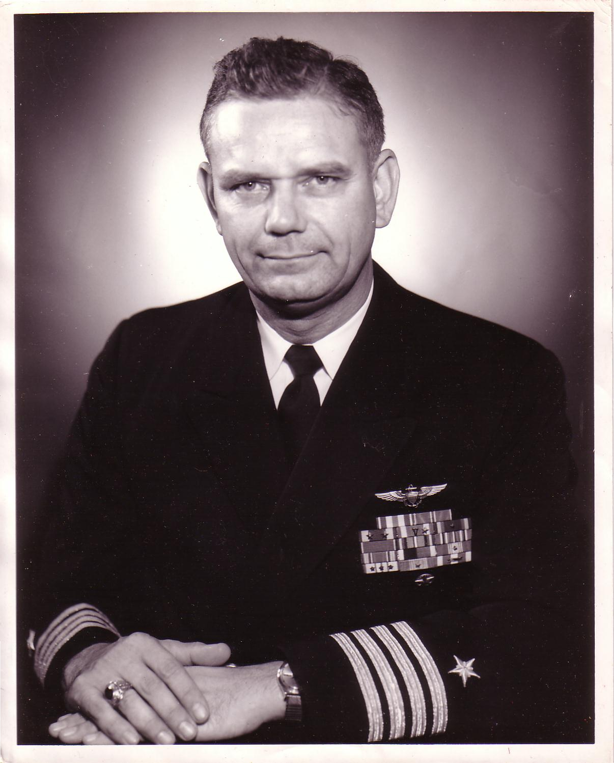
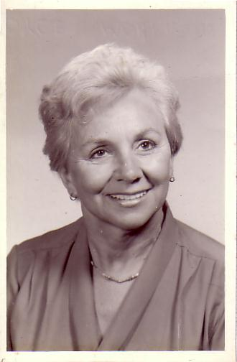
The Marriage
Navy Lieutenant
Harold F. Griffith (alias Dad)
Navy Ensign
Joyce I. Griffith (alias Mom)
Notes:
The story, of course, must begin with my parents who met in the Navy.
They had a baby boy (my older brother Bob) and then were transferred to Japan.

Slide 86
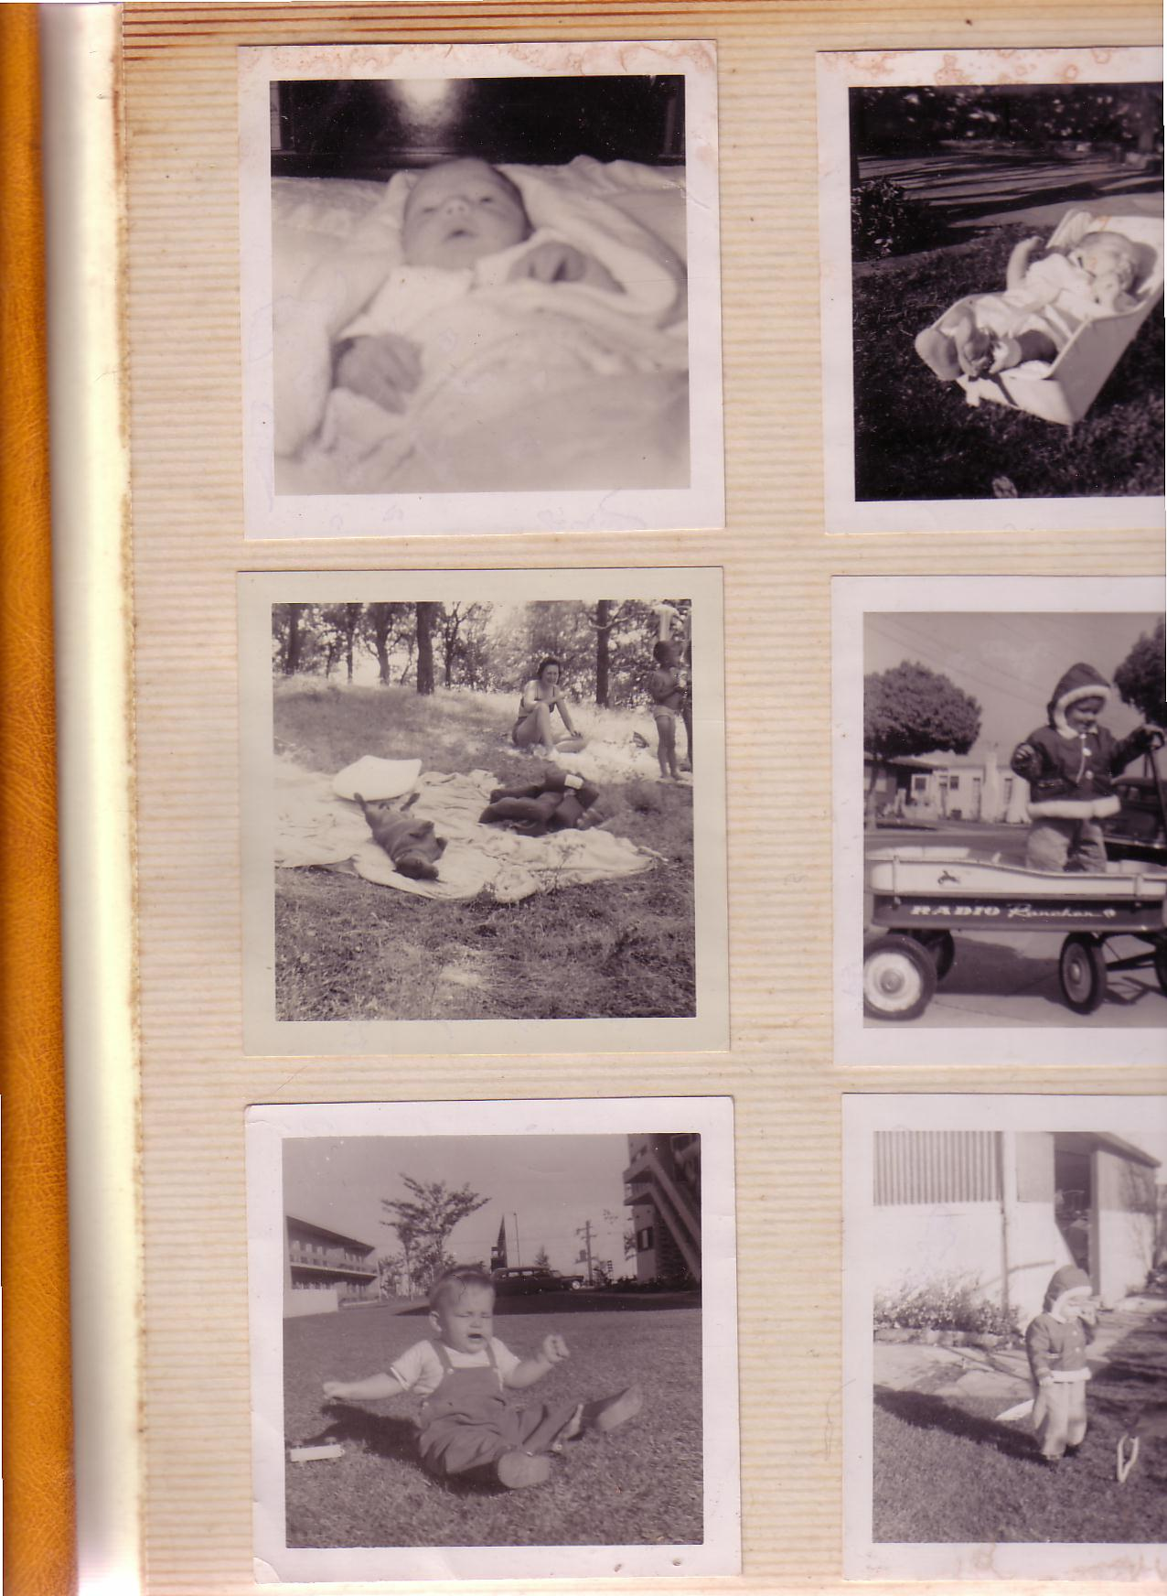
Baby Ricky
"Unto us a child is born… unto us a son is given…"
Tokyo, 1958
Notes:
That's where I made my appearance. I was born in Japan at a very young age… as an MK (Military Kid)

Slide 87
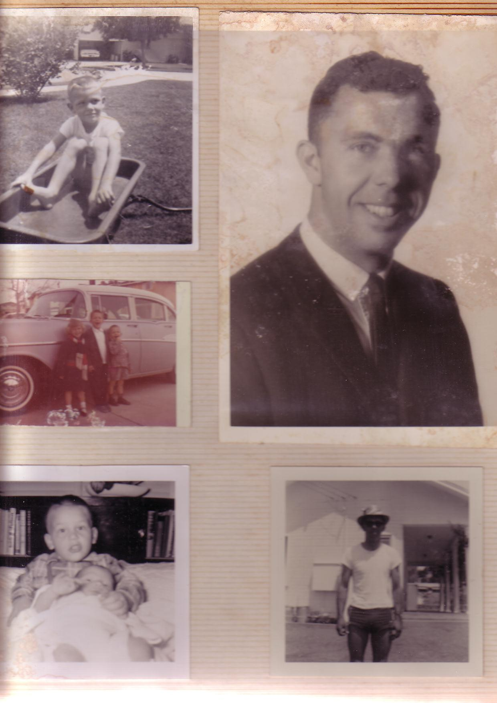
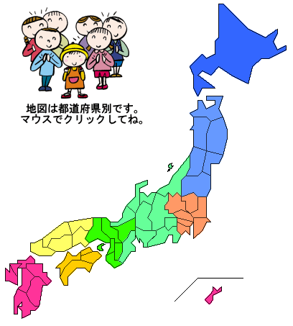
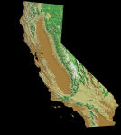
The Family Grew & Moved…
Notes:
After my sister's birth there 19 months later we moved to a strange land–California!

Slide 88
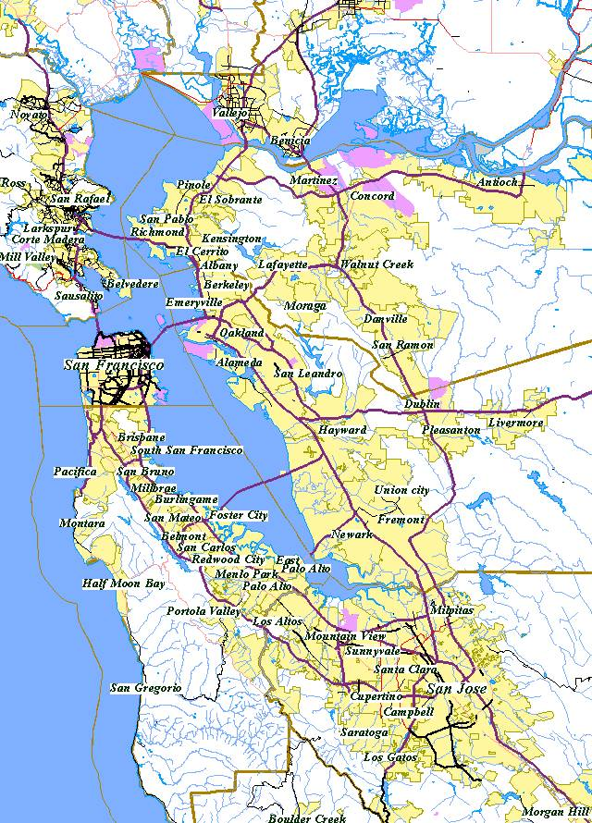
San Francisco Bay Area
Alameda
SF
Castro Valley
Hayward
Notes:
We first lived in Alameda across the bay from San Francisco, then later in two other cities.

Slide 89
The Divorce
1962
Navy Commander
Harold F. Griffith (alias Dad)
Social Worker
Joyce I. Griffith (alias Mom)
Notes:
After my younger brother's birth my Mom concluded that my Dad was actually married to the Navy, so she divorced him. Ironically, she became a social worker to help other families put their lives together.

Slide 90
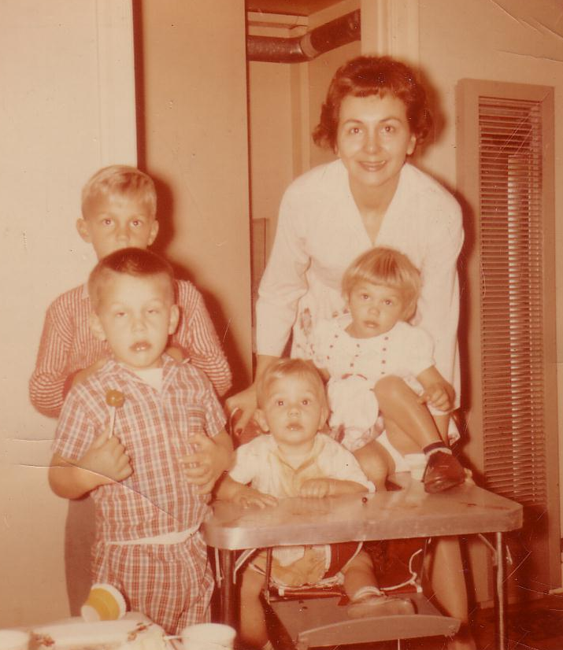
Divorce for Mom was tough…
Bobby, 6
Ricky, 4
Kathy, 3
Tommy, 1
Notes:
Those weren't easy years being a single mother with four kids age 6 and under. Yes, that's the good looking one with the sucker!

Slide 91
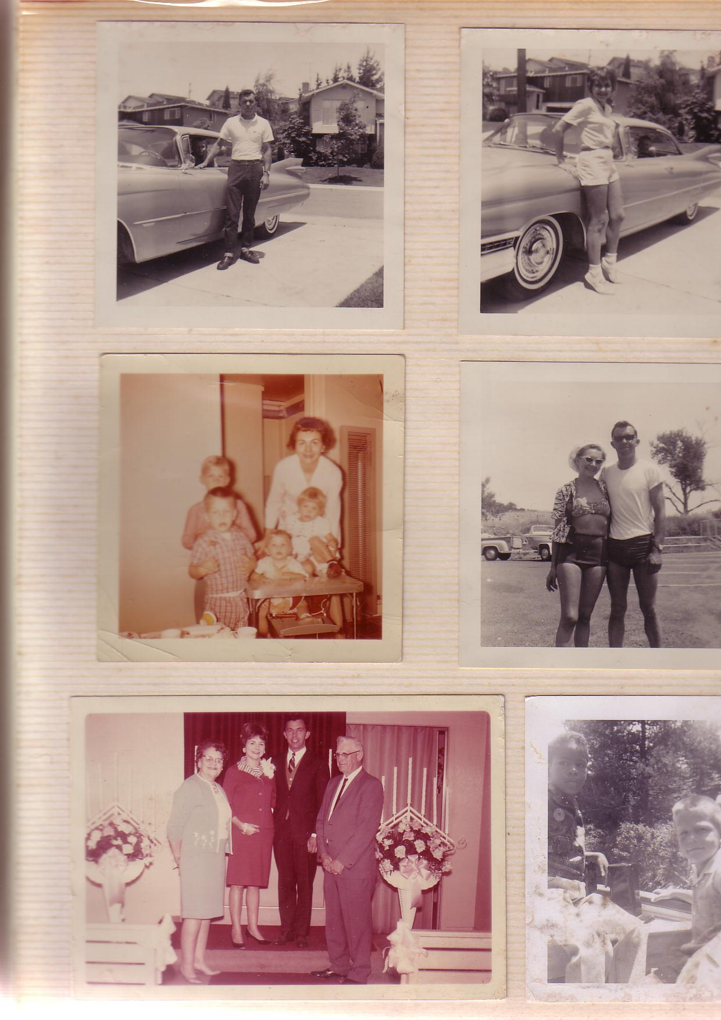
Renewal Under Bill
Notes:
Three or four years later my Mom met Bill–another divorcee with three children. They married once when I was on vacation to see my real Dad.

Slide 92
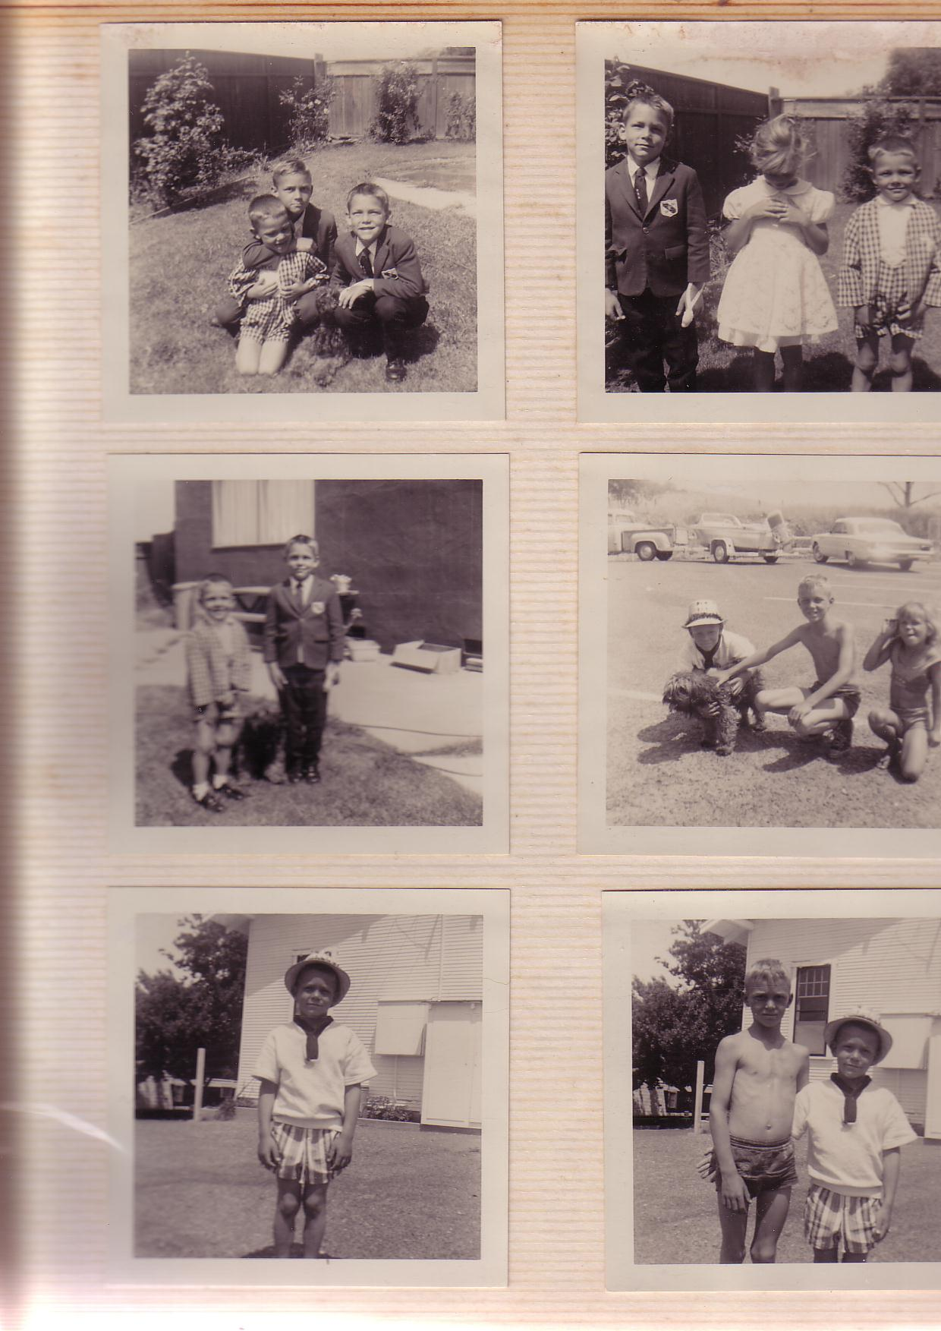
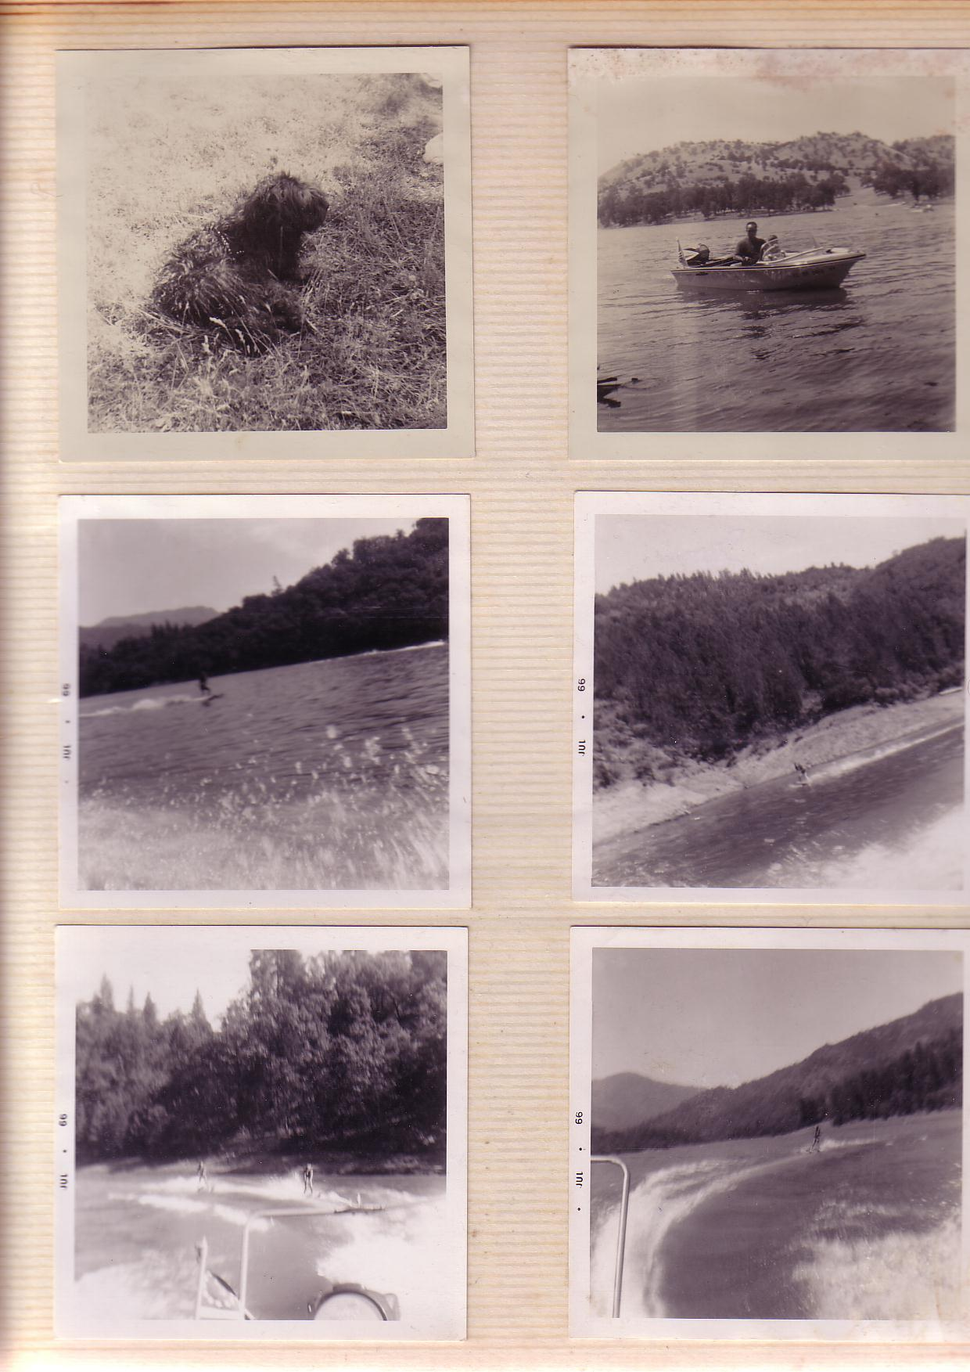
One Year of Water Skiing…
& One Year of Church…
1966-1968
Notes:
Life began to turn around. Bill played sports with us and even took us to church for a year.

Slide 93
Another Divorce…
Notes:
But the arguments with my Mom became unbearable so my Mom divorced him too.

Slide 94
But We Had Each Other…
Notes:
You may think I was lonely–but I had my big brother Bob and my sister Kathie. My little brother Tom was a pest.

Slide 95
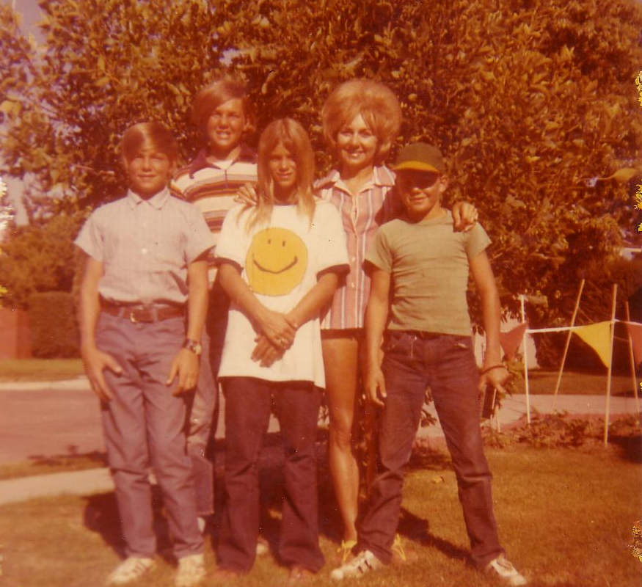
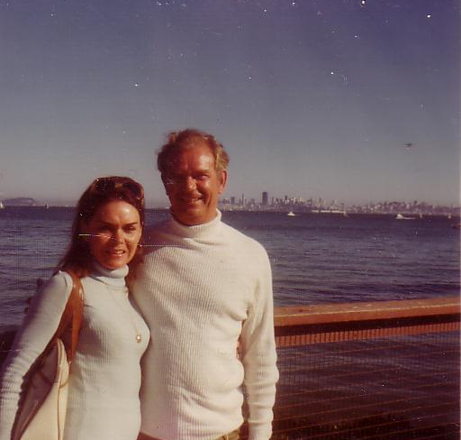
Our Family of 5 (1972)
Notes:
But we learned to live without a Dad again while my real Dad married a third time–actually five times total!

Slide 96
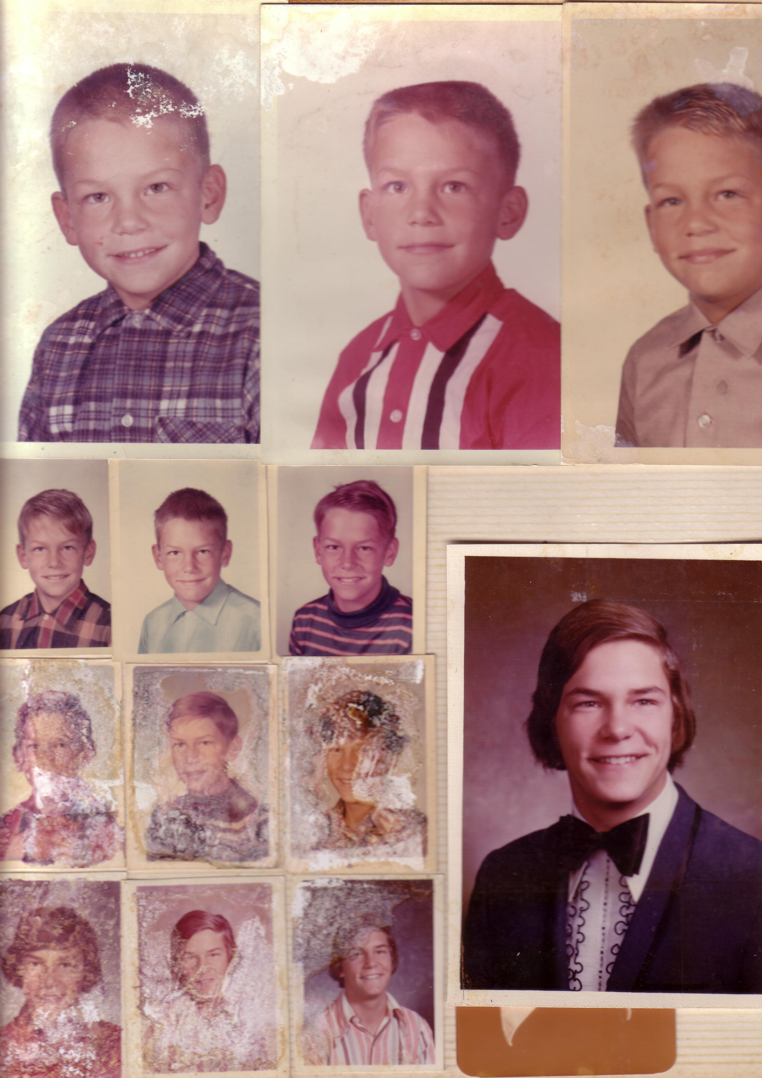
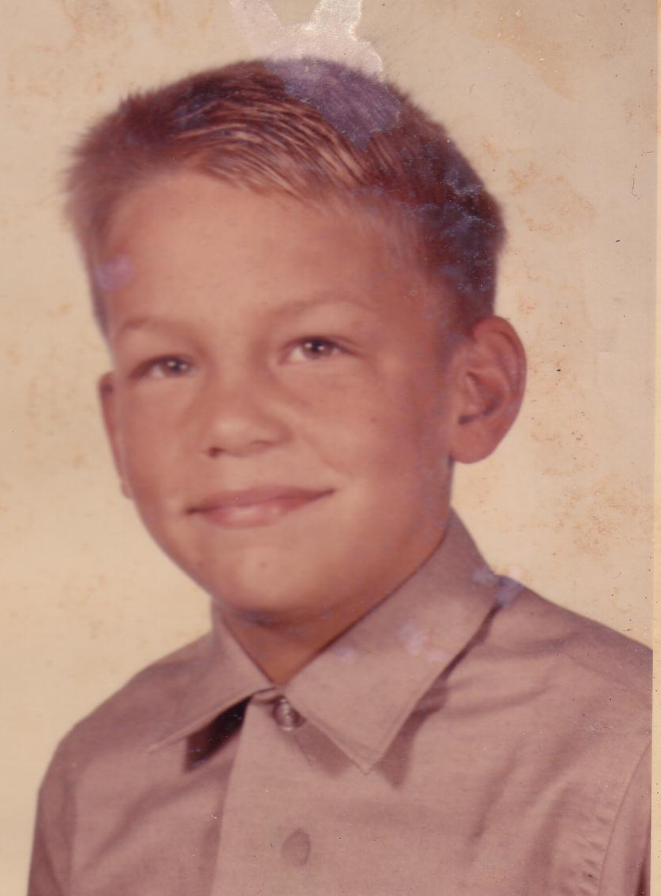
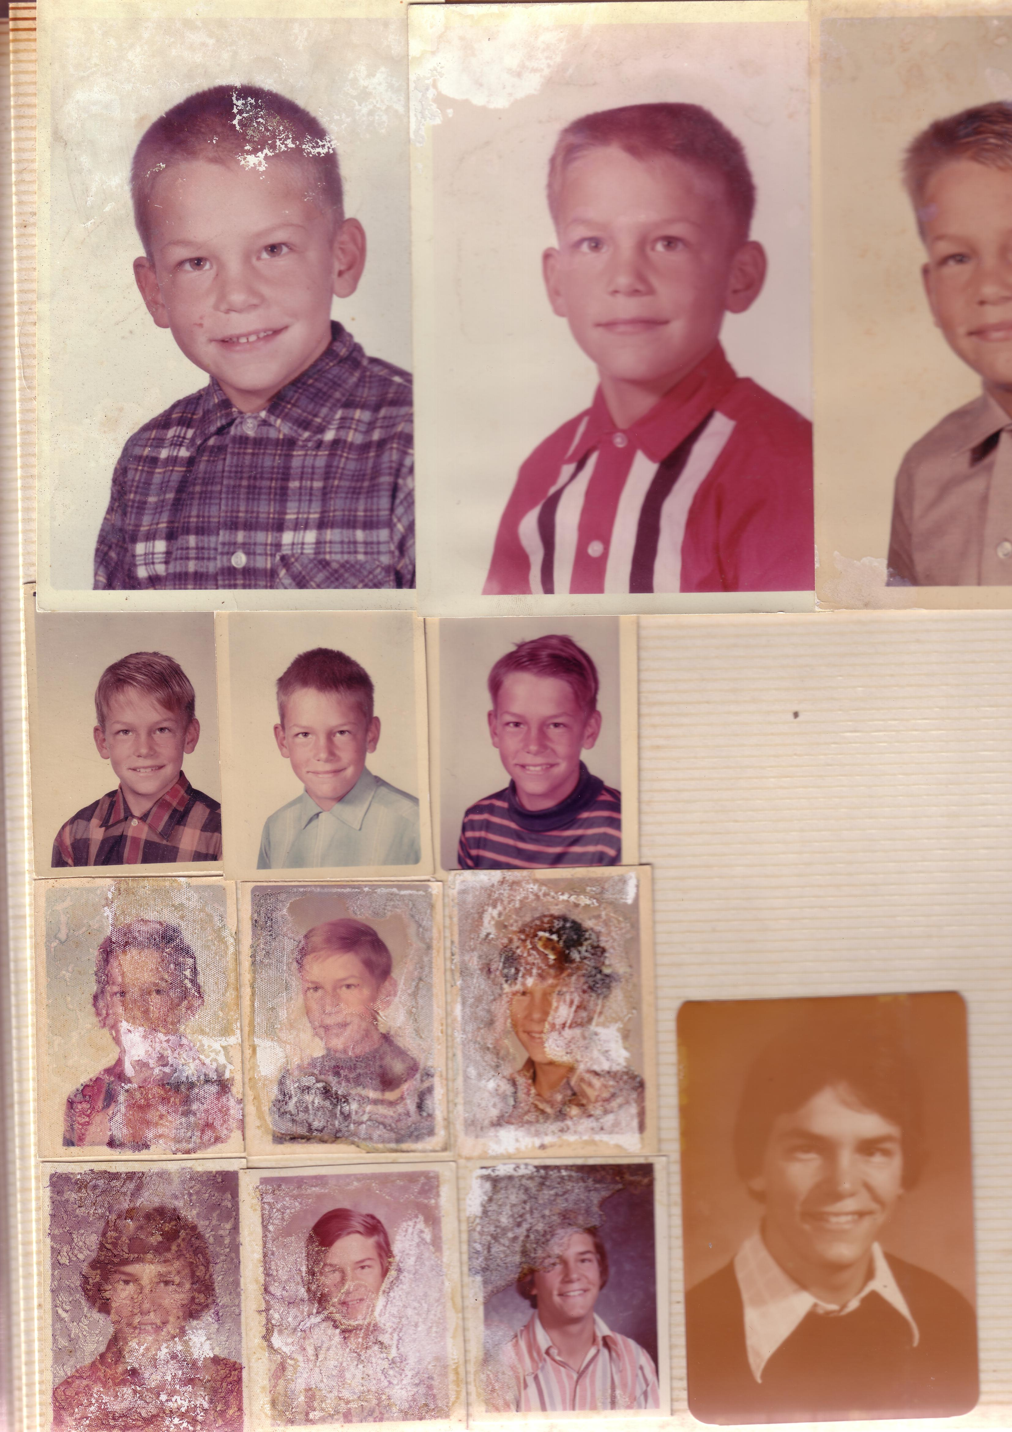
School Pictures
Kindergarten
Grade 1
Grade 2
Grade 3
Grade 4
Grade 5
Notes:
Life went on and, despite my rotten family background, I sensed that there was a God–so I figured that I better be a good boy. I obeyed my parents and did well in school and sports over the years.

Slide 97
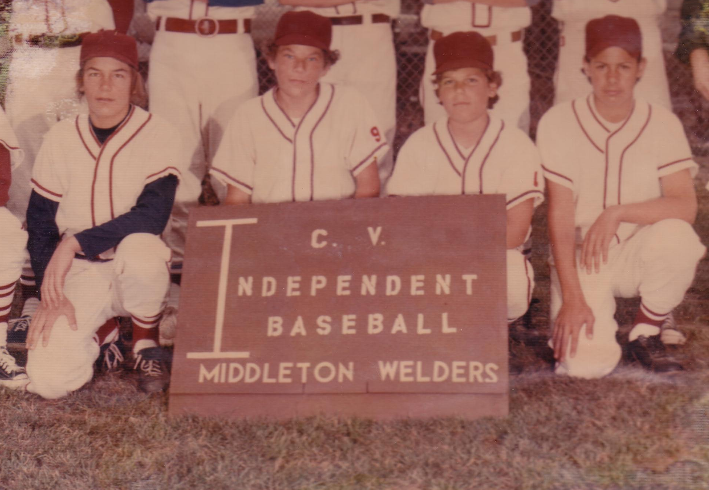
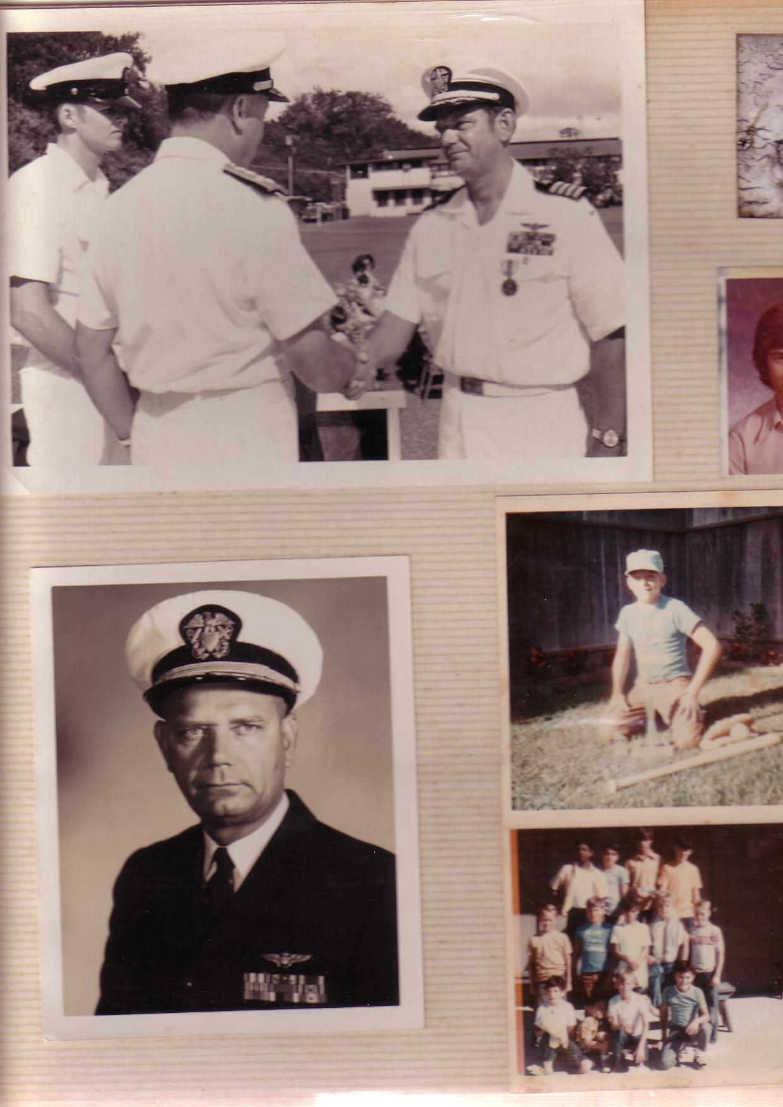
Baseball
Notes:
Of course, when Sunday morning came I still played baseball.

Slide 98

Peppy Sports
Notes:
My siblings and I even dressed our dog Peppy up to play baseball–as well as hiking, football, and basketball. Yes, don't remind me that my hands are in the basketball picture. My brother didn't frame it right!

Slide 99
My Spiritual Journey
Notes:
It's been said that our view of the Heavenly Father follows our view of our earthly father. My father was an important man who achieved the rank of Captain. He loved me but was always far away fighting in Vietnam, so I saw God the same–One who loved me but was far away doing important things.

Slide 100


Searching in the 70s…
Love
Notes:
I was too young to be a hippie, but I did identify with the search for love and peace. I painted in bright fluorescent colors the love and peace signs on my bedroom wall, turned on my black light, laid on my bed and said "groovy," "far out," and other things hoping that real peace would fill my heart. It didn't!

Slide 101

The influence of friends
John
Terry
Notes:
So I tried and tried to be good–but I always knew I was failing to live up to my own expectations let alone God's! Then two friends at school told me I could never be good enough–and that I needed to trust Christ by faith. When I saw the reality of the Christian life in their own families (especially their fathers), I finally trusted Christ at age 13.

Slide 102
Finally I understood
Grace
to me
Grace set me free from trying to be "good enough" for God!
Notes:
For the first time in my life I had peace with God–His grace set me free from the nagging knowledge that I couldn't make it alone.

Slide 103
What I've learned over the years…
All
that I am
that I have
that I can do
is due to God's grace!
Notes:
So what have I learned? Everything I am, have, and do–it's all because of God's grace. Who would have ever thought that this shy boy–from a broken home whose parents and those they have married have endured 12 divorces–who would ever thought that this guy would be privileged to serve Him at SBC and beyond?

Slide 104
Black

Slide 105

The Big Idea
Đại ý
Cảm tạ Đức Chúa Trời
Lòng thương xót của Ngài che khuất sự công bình của Ngài

Slide 106
Black

Slide 107
Giô-na 2 - câu hỏi cho nhóm nhỏ
Câu "Cảm tạ ĐCT vì lòng thương xoát của Ngài che khuất sự công bình của Ngài" có ý nghĩa gì với cá nhân bạn?

Slide 108
Giô-na 2 - câu hỏi cho nhóm nhỏ
Bạn đáp ứng lại những khó khăn mà Đức Chúa Trời cho phép xảy ra trong đời sống bạn bằng những phương cách nào?
2. Giải thích câu "Cảm ơn Đức Chúa Trời vì lòng thương xót của Ngài che phủ sự công nghĩa của Ngài" có ý nghĩa gì với cá nhân bạn.
3. Mô tả đời sống của bạn hiện nay ra sao nếu bạn không phải là một Cơ Đốc nhân.
Bạn có thể đáp ứng tiếng gọi của Ngài để chia sẻ về Ngài cho người khác bằng phương cách hiển nhiên nào?

Slide 109

Only By Grace 1/5
Words & lyrics by Gerrit Gustafson

Slide 110

Only by Grace 1 of 4
Only by grace can we enter
Only by grace can we stand
Not by our human endeavor
But by the blood of the Lamb

Slide 111

Only by Grace 2 of 4
Into Your presence You call us
Call us to come
Into Your presence You draw us
And now by Your grace we come
Now by Your grace we come

Slide 112

Only by Grace 3 of 4
Lord, if You marked our transgressions
who would stand?
But thanks to Your grace
we are cleansed by the blood of the Lamb

Slide 113

Only by Grace 4 of 4
Only by grace can we enter
And now by Your grace we come
Now by Your grace we come
Now by Your grace we come

Slide 114
Black

Slide 115

Tính lịch sử

Slide 116
"Đi! Dạ! Whoa!"
Giô-na 3

Slide 117

Success - Failure
SUCCESS
FAILURE
Notes:
117
Susan's HS reunion
Christopher Lee HK business cards
Dad's 25th HS reunion

Slide 118

Failure of Logic
FAILURE OF LOGIC
This is why we can't have nice things
Notes:
118

Slide 119

When your best isn't good enough
FAILURE
Notes:
119

Slide 120

If at first you don't succeed, failure may be your style
LOSING
If at first you don't succeed,
failure may be your style
If at first you don't succeed,
failure may be your style
Notes:
120

Slide 121

We can't spell failure without U.
FAILURE
Notes:
121

Slide 122

Sometimes you just don't have an excuse
FAILURE
Notes:
122

Slide 123

Bạn có sợ
t
h
ấ
t
b
ạ
i
không?
Notes:
One western journalist referred to Singapore as a "city of fear"–fear of breaking the law, dear of not making the grade, fear of not having enough money, etc.
Years ago Lee Kuan Yew noted that Singaporeans are not risk-takers in business.

Slide 124

Many Fear Evangelism!
"When I was a kid I would go up to someone's porch, ring the doorbell, and run like the dickens. I still do it, except now our church calls it 'outreach training.'"

Slide 125
Đức Chúa Trời nhìn sự thất bại như thế nào –đặc biệt là trong việc truyền giáo?
Notes:
What does the Lord think of us when we ignore his promptings to witness?
How does he respond when we are unfaithful in bringing his message?

Slide 126

Giô-na ra đi thất bại
Notes:
If anyone knows about failure, it's Jonah !

Slide 127
Book Chart
Tình yêu thương của Đức Chúa Trời đối với dân ngoại
Không vâng lệnh ủy thác truyền giáo |  |  |  | Vâng lệnh ủy thác truyền giáo
Ch 1–2 |  |  |  | Ch 3–4
Sự thương xót của ĐCT trên Giô-na |  |  |  | Sự thương xót của ĐCT trên Ni-ni-ve
Biển Lớn |  |  |  | Thành phố lớn
Sự ủy thác 1:1-2 | Không vâng lời 1:3 |  | Hệ quả 1:4–2:10 | Tái ủy thác 3:1-2 | Vâng lời 3:3-4 |  | Hệ quả 3:5–4:10
"Đi!" | "Không!" |  | "Tự chèo lấy!" "Lo!" | "Đi!" | "Yo!" |  | "Whoa!" "Ô không!"
Tính ngoan cố của Giô-na Ch 1 (Muốn chết) |  | Lời cầu nguyện của Giô-na Ch 2 (Muốn sống) |  | Bài giảng của Giô-na Ch 3 (Muốn sống) |  | Sự nhăn nhó của Giô-na Ch 4 (Muốn chết)
kh 760 TC

Slide 128

Giô-na 3: Đi!
Đi! Đức Chúa Trời là ĐCT của cơ hội thứ hai cho những sứ giả không trung thành (1-2).
Notes:
In his grace he doesn't beat us over the head when we fail to witness–he often gives us more opportunities
Then the Lord spoke to Jonah a second time: ² "Get up and go to the great city of Nineveh, and deliver the message I have given you." (3:1-2 NLT)

Slide 129
"Bạn không tìm thấy một chỗ nào trong Kinh Thánh về một người không được sai đi làm lại một việc mà người ấy đã thất bại"
--D. L. Moody

Slide 130

"Kinh nghiệm là điều tuyệt vời.
Nó khiến bạn nhận ra sự sai lầm khi bạn làm lại lần nữa."
Notes:
B. God, in His compassion for us, provides second opportunities even after we initially fail.

Slide 131

Đức Chúa Trời của "cơ hội thứ hai"
Áp-ra-ham
Môi-se
Đa-vít
Phao-lô
Mác

Slide 132

Thất bại là một sự việc – không phải là một con người

Slide 133
Giô-na 3: Đi! Dạ!
Đi! Đức Chúa Trời là ĐCT của cơ hội thứ hai cho những sứ giả không trung thành (1-2).
Dạ! Dân của Đức Chúa Trời đặc biệt cần công bố sứ điệp của Ngài cho người chưa được nghe (3-4).

Slide 134
Black
Notes:
³ This time Jonah obeyed the Lord's command and went to Nineveh, a city so large that it took three days to see it all.*
⁴ On the day Jonah entered the city, he shouted to the crowds: "Forty days from now Nineveh will be destroyed!" (3:3-4 NLT)

Slide 135


The Nineveh Metropolis
602
Rehoboth Ir
Size of Singapore
Nineveh Proper
Thành lớn Ni-ni-ve
Resen
Calah
Genesis 10:11-12
0
kilometers
20
Notes:
There's a problem here regarding the three-day's journey (cf. OTS, 602). Nineveh's inner wall was less than eight miles, so the diameter of the city was only two miles–hardly a three-day journey. One day's journey in the open was usually 15-20 miles (Hannah, BKC, 1:1463).
But this isn't really a problem in either of two ways:
"The great city of Nineveh" (1:2; 3:2; cf. 4:11) almost surely included three other towns in the vicinity as well. Four cities (Nineveh, Rehoboth Ir, Calah, and Resen) are mentioned in Genesis 10:11-12 as "the great city" and they still exist today with different names (Kouyunjik, Khorsbad, Nimroud, and Karamles). This can be observed on the following map by Austin Henry Layard, Nineveh and Its Remains, 2:40.
If we superimpose a map of Singapore over it, we can see that walking through Nineveh would be like walking in Singapore from the far north in Yishun to Harbourfront in the south. That could take 3 days easily!

Slide 136

"Sau bốn mươi ngày Ni-ni-ve sẽ bị sụp đổ!"
(sứ điệp tiếng Hê. trong 5 từ)
`tk,P'(h.n< hwEßn>ynI)w> ~Ayë ~y[iäB'r>a; dA[
Notes:
http://www.mythfolklore.net/lahaye/150/LaHaye1728Figures150JonahIII4JonahEntersNiniveh.jpg

Slide 137
Điều gì quan trọng nhất?
Mác 12:29-31 -- Đức Chúa Jêsus đáp rằng: Nầy là điều đầu nhứt: Hỡi Y-sơ-ra-ên, hãy nghe, Chúa, Đức Chúa Trời chúng ta, là Chúa có một.
30 Ngươi phải hết lòng, hết linh hồn, hết trí khôn, hết sức mà kính mến Chúa là Đức Chúa Trời ngươi.
31 Nầy là điều thứ hai: Ngươi phải yêu kẻ lân cận như mình. Chẳng có điều răn nào lớn hơn hai điều đó.
Notes:
One of the teachers of religious law was standing there listening to the debate. He realized that Jesus had answered well, so he asked, "Of all the commandments, which is the most important?" Jesus answered…
137

Slide 138
Khải tượng của chúng ta là…
Yêu ĐCT
Yêu Hội Thánh
Yêu các dân tộc
Notes:
• Love God
Where it starts–and ends–is in our call to LOVE. As Paul noted, "The greatest of these is love" (1 Cor. 13:13).
What is the most important thing we do as a church? It begins with loving the God who loves us.
• Love Church
Do you genuinely love him? If you don't, then nothing else you do counts, really.
The second thing He said right after this: to love your neighbor as yourself.
• Love Nations
But who is your neighbor? It starts right here in the body–to love the church–but then it extends from this "close neighbor" to those who are out of the reach of this fellowship where we love the nations. Our leadership is committed to make all that we do revolve around one of these three priorities.

Slide 139
Đèn cầy
Judgment for Exploitation
Judgment for Exploitation

Slide 140
Người truyền đạo tốt nhất là…
Notes:
Susan used to take Chinese lessons from a woman from Beijing. I remember once meeting her husband. When he found out that I was a Bible college lecturer, he said, "Well, you definitely aren't one I'm going to talk to about religion!"
My neighbor Kevin said basically the same thing when I asked him about the differences between Catholicism and Christianity.
"I'm paid to be good–you're good for nothin'!"
You have more opportunities than me–take them!
Now what results from sharing God's love?

Slide 141
Giô-na 3: Đi! Dạ! Whoa!
Đi! Đức Chúa Trời là ĐCT của cơ hội thứ hai cho những sứ giả không trung thành (1-2).
Dạ! Dân của Đức Chúa Trời đặc biệt cần công bố sứ điệp của Ngài cho người chưa được nghe (3-4).
WHOA! Kết quả của việc chia sẻ về Đức Chúa Trời thường tích cực cách ngạc nhiên (5-10).
Notes:
⁵ The people of Nineveh believed God's message, and from the greatest to the least, they declared a fast and put on burlap to show their sorrow.
⁶ When the king of Nineveh heard what Jonah was saying, he stepped down from his throne and took off his royal robes. He dressed himself in burlap and sat on a heap of ashes. ⁷ Then the king and his nobles sent this decree throughout the city:
"No one, not even the animals from your herds and flocks, may eat or drink anything at all. ⁸ People and animals alike must wear garments of mourning, and everyone must pray earnestly to God. They must turn from their evil ways and stop all their violence. ⁹ Who can tell? Perhaps even yet God will change his mind and hold back his fierce anger from destroying us."
¹⁰ When God saw what they had done and how they had put a stop to their evil ways, he changed his mind and did not carry out the destruction he had threatened (3:5-10 NLT)

Slide 142




"Tôi đã làm gì?"
Giô-na 3:5-10
Notes:
⁵ The people of Nineveh believed God's message, and from the greatest to the least, they declared a fast and put on burlap to show their sorrow.
⁶ When the king of Nineveh heard what Jonah was saying, he stepped down from his throne and took off his royal robes. He dressed himself in burlap and sat on a heap of ashes. ⁷ Then the king and his nobles sent this decree throughout the city:
"No one, not even the animals from your herds and flocks, may eat or drink anything at all. ⁸ People and animals alike must wear garments of mourning, and everyone must pray earnestly to God. They must turn from their evil ways and stop all their violence. ⁹ Who can tell? Perhaps even yet God will change his mind and hold back his fierce anger from destroying us."
¹⁰ When God saw what they had done and how they had put a stop to their evil ways, he changed his mind and did not carry out the destruction he had threatened (3:5-10 NLT)

Slide 143

Giô-na trong xứ thần tiên?
"Và kết quả tuyệt vời sau bài giảng của ông! Những tiên tri lớn trong Israel chưa từng có thể hoàn thành việc nào như thế … Chúng ta đang ở xứ thần tiên! Chắc đây không phải là những sự kiện lịch sử xác thực và không bao giờ có ý như thế. Sẽ có lỗi với tác giả nếu xem bài thơ của ông thành một bài văn xuôi theo nghĩa đen"
(Julius A. Bewer, A Critical and Exegetical Commentary on Jonah, ICC, 3-4).
Notes:
http://www.mythfolklore.net/lahaye/150/LaHaye1728Figures150JonahIII4JonahEntersNiniveh.jpg

Slide 144
Chuẩn bị cho sự ăn năn?
605
Những sự kiện dẫn đến sự ăn năn của Ni-ni-ve năm 758 TC:
787 Sự thờ độc thần mà Nabu khởi xướng
765 Bệnh dịch lan tràn khắp A-sy-ri
763 Cuộc nổi dậy trong thành Asshur
763 Nhật thực
762 Cuộc nổi dậy tại thành Asshur
761 Cuộc nổi dậy tại thành Arrapha
760 Cuộc nổi dậy tại thành Arrapha
759 Một nạn dịch khác
758 "Hòa bình trong xứ" (ăn năn dưới thời Giô-na?)

Slide 145

Giô-na là dấu hiệu cho Ni-ni-ve (Lu 11:30)
Notes:
Biblia Latina. Illuminated Manuscript Bible. [Northern Italy], 1273.
http://www.smu.edu/bridwell/publications/ryrie_catalog/4_1n.jpg

Slide 146

Đức Chúa Trời của sự ngạc nhiên!

Slide 147
Black
Notes:
Mongolia-Beijing-Singapore flight delay – 4 people, 1 PRC (Fiji)
Tom Roxas witnessed to Nino's murderer
"If you don't show, you'll never know!"

Slide 148
Người ta đáp ứng nhiều hơn bạn nghĩ!
Ý chính của Giô-na 3

Slide 149

Your failures do not define you
Notes:
Don't let possible failure in evangelism keep you from sharing because people are more positive than we generally think !

Slide 150
Black
Notes:
Oftentimes the worse the people are, the more they see their need to trust Christ!
Who do you know that's "impossible" to trust Christ? Remember that the greatest missionary–Paul–was also the least likely to become a Christian!
Prayer

Slide 151
Giô-na 3 – Câu hỏi thảo luận cho nhóm nhỏ
Bạn biết người chưa tin Chúa nào mà bạn nghĩ rằng người đó sẽ không đáp ứng tích cực với Phúc âm, vì thế nên bạn không chia sẻ Phúc âm với họ?
Sự do dự chia sẻ Phúc âm cho người đó cho thấy Đức Chúa Trời của bạn quá nhỏ bé như thế nào?
Bạn nghĩ rằng người đó sẽ đáp ứng lời chia sẻ về Chúa Cứu Thế của bạn như thế nào?

Slide 152
Black
Notes:
152
Chinese man hit by car
"Get as many people in the workplace as possible!"–even mothers of small children.
The Straits Times: "economically unproductive mothers."
"Keep up on all your work!"–your job, school assignments, ministry projects–so that making people priority becomes a real task in itself!
Evan told me that he recently received 1000 emails daily!

Slide 153
Cuối cùng tôi hiểu
Ân điển
Dành cho tôi
Ân điển cho tôi được tự do khỏi việc cố gắng làm "đủ tốt" vì Đức Chúa Trời!
Notes:
For the first time in my life I had peace with God–His grace set me free from the nagging knowledge that I couldn't make it alone.

Slide 154


The Big Move
Castro Valley
Hayward
Notes:
But what about my friends who thought I was already a good guy? What would I tell them? God solved this by moving my family to the next town. I went to a school where I hardly knew anyone and it helped me start to make new friends and be known as a Christian.

Slide 155
A New Start
Grace
to others
Dean
Notes:
My first week at school I met Dean. He was spiritually hungry and soon trusted Christ. Within three years most of my secondary school friends had heard the gospel from me, Dean, and the other new believers. Dean is now the senior editor for Focus on the Family in Colorado Springs!

Slide 156
Black

Slide 157
Unique Elements in Jonah
600
Những yếu tố đặc biệt trong Giô-na
    Giô-na nói trong kinh nghiệm của một tiên tri – không phải lời của ông.
    Giô-na là vị tiên tri duy nhất trong Kinh Thánh cố chạy khỏi Đức Chúa Trời.
    Giô-na là sách duy nhất trong Kinh Thánh về sự đáp ứng của Israel với dân ngoại.
    4. Tính lịch sử của Giô-na bị bác bỏ bởi nhiều học giả.

Slide 158
"Ô, Không!" Giô-na 4
Notes:
158

Slide 159
Black
Notes:
159
Chinese man hit by car
"Get as many people in the workplace as possible!"–even mothers of small children.
The Straits Times: "economically unproductive mothers."
"Keep up on all your work!"–your job, school assignments, ministry projects–so that making people priority becomes a real task in itself!
Evan told me that he recently received 1000 emails daily!

Slide 160

Làm thế nào chúng ta có thể bày tỏ lòng thương xót?
Notes:
Sometimes I'm so overwhelmed with tasks I ask my wife, "Honey, who was it that died recently? It seems that some has, but I can't remember who it was."
Don't you find it tough to find time to visit the sick?
How about people who visit your home? Even relatives? I've heard that fish and relatives both have one thing in common–after three days they both begin to stink! But doesn't that kind of attitude betray our lack of compassion on people so that task always takes priority over people?
Today we will take a look at a biblical character that had the same unfeeling attitude as the East Coast doctor. As we do so I believe that God has something to say to us about how we can show compassion on others (subject).

Slide 161
Giô-na đi đâu?
Ta-rê-si
Ni-ni-ve
Gath-Hepher
Giô-na

Slide 162
Thi Thiên cảm tạ
Cầu nguyện (1-2)
Than khóc (3-7)
Thề nguyện (8-9)
Jonah 2
Notes:
162

Slide 163
Kết quả? Giô-na được mửa ra
DRESSING
THE
STAGE
MS
SG
ER
"THE LAND"
DS
PG
RS
Handbook pg. 15-16
25
Notes:
163

Slide 164
"Tôi đã làm gì?"
Giô 3:5-10
Notes:
164
⁵ The people of Nineveh believed God's message, and from the greatest to the least, they declared a fast and put on burlap to show their sorrow.
⁶ When the king of Nineveh heard what Jonah was saying, he stepped down from his throne and took off his royal robes. He dressed himself in burlap and sat on a heap of ashes. ⁷ Then the king and his nobles sent this decree throughout the city:
"No one, not even the animals from your herds and flocks, may eat or drink anything at all. ⁸ People and animals alike must wear garments of mourning, and everyone must pray earnestly to God. They must turn from their evil ways and stop all their violence. ⁹ Who can tell? Perhaps even yet God will change his mind and hold back his fierce anger from destroying us."
¹⁰ When God saw what they had done and how they had put a stop to their evil ways, he changed his mind and did not carry out the destruction he had threatened (3:5-10 NLT)

Slide 165
Book Chart
Tình yêu thương của Đức Chúa Trời đối với dân ngoại
Không vâng lệnh ủy thác truyền giáo |  |  |  | Vâng lệnh ủy thác truyền giáo
Ch 1–2 |  |  |  | Ch 3–4
Sự thương xót của ĐCT trên Giô-na |  |  |  | Sự thương xót của ĐCT trên Ni-ni-ve
Biển Lớn |  |  |  | Thành phố lớn
Sự ủy thác 1:1-2 | Không vâng lời 1:3 |  | Hệ quả 1:4–2:10 | Tái ủy thác 3:1-2 | Vâng lời 3:3-4 |  | Hệ quả 3:5–4:10
"Đi!" | "Không!" |  | "Tự chèo lấy!" "Lo!" | "Đi!" | "Yo!" |  | "Whoa!" "Ô không!"
Tính ngoan cố của Giô-na Ch 1 (Muốn chết) |  | Lời cầu nguyện của Giô-na Ch 2 (Muốn sống) |  | Bài giảng của Giô-na Ch 3 (Muốn sống) |  | Sự nhăn nhó của Giô-na Ch 4 (Muốn chết)
kh 760 TC

Slide 166

Vần đế về ưu tiên của tiên tri Giô-na
Ni-ni-ve quan trọng thế nào?
Notes:
166

Slide 167
I. Giô-na lưu tâm nhiều về vật chất và quên về con người (4:1-9).

Slide 168
A. Mối quan tâm của Đức Chúa Trời cho Ni-ni-ve, nhưng sự cứu rỗi của nó làm Giô-na tức giận (4:1-4).
603
Câu căn bản
"Người cầu nguyện Đức Giê-hô-va rằng: Hãy Đức Giê-hô-va, tôi cầu xin Ngài, ấy há chẳng phải là điều tôi đã nói khi tôi còn ở trong xứ tôi sao? Vì đó nên tôi lật đật trốn qua Ta-rê-si vậy. Bởi tôi biết rằng Ngài là Đức Chúa Trời nhơn từ, thương xót, chậm giận, giàu ơn, và đổi ý không xuống tai vạ." (4:2)
Notes:
168
Jonah's theology about God is correct–and I think 4:2 is the key verse of the book.
Most of us fear failure, but Jonah feared success! He feared that the Ninevites might repent–and they did!
But why was he angry? He wanted the people judged!

Slide 169

Dear God, I beg you!
Give me the Wisdom
to understand my boss.
Give me the Love
to forgive him.
Give me the Patience
to understand his deeds.
But Dearest God,
Don't give me the Power.
Because if you give me the Power…
I'll break his head
Notes:
Jonah was powerless too.

Slide 170
Black
Notes:
170
So here's his second suicide request–the first was to be thrown into the sea (1:12).
He who declared God's mercy in chapter 2 now deplores it in chapter 4.
Why? It's an issue of, "God have mercy on me–but not on them!"

Slide 171

Giô-na than vãn
B. Giô-na quan tâm đến một dây dưa, vì vậy nó héo làm Giô-na nổi giận (4:5-9)
Notes:
I wonder how long he planned on staying there–forty days like in 3:4?

Slide 172
Giô-na đi đến phía đông thành phố
Notes:
172
You would think he would go west back to Israel, right?

Slide 173

Vì sao ông ngồi phía đông thành phố?
607
Có lẽ ông nghĩ sự đoán phạt của Đức Chúa Trời sẽ đến từ GRSL ở phía tây nên ông không muốn đi về phía đó!
Notes:
173

Slide 174

Lễ Lều Tạm (Shelters)
Notes:
He knew how to make shelters since he did this once a year for the Feast of Booths when Israelites lived for a whole week in a small shelter outside their homes

Slide 175

Tấn công và thiêu đốt
Notes:
Some think this is a castor oil plant that grows 8 feet in five months.
But this is a miraculous one that grew in but a few minutes or hours.
There's a word play here because it literally says,
"The worm attacked the plant and the sun attacked Jonah."
What a turn of events…
175

Slide 176
A play on words
God...
612
• "appointed a fish" (1:17)
• "appointed a plant" (4:6)
• "appointed a worm" (4:7)
• "appointed a wind" (4:8)
Notes:
Some think this is a castor oil plant that grows 8 feet in five months.
But this is a miraculous one that grew in but a few minutes or hours.
There's a word play here because it literally says,
"The worm attacked the plant and the sun attacked Jonah."
What a turn of events…
176

Slide 177
Attack & Burn!
• "the worm attacked the plant" (4:7)
• "the sun attacked Jonah's head"
(4:8)
Notes:
Some think this is a castor oil plant that grows 8 feet in five months.
But this is a miraculous one that grew in but a few minutes or hours.
There's a word play here because it literally says,
"The worm attacked the plant and the sun attacked Jonah."
What a turn of events…
177

Slide 178

Chuyển biến của sự kiện…
Chương1: sứ điệp của Giô-na…
"Ni-ni-ve xấu xa, nhưng Đức Chúa Trời buông tha!
Tốt nhất nên quay đi xa, nếu không sẽ phiền à!"
Chương 4: ý của Giô -na
"Đức Chúa Trời vui, nhưng Giô-na buồn tủi!
Ni-ni-ve thay đổi, còn Giô-na tức tối!"

Slide 179
Black
Notes:
179
And why is Jonah burning mad? Because in verses 1-9 he got uptight about things and forgot about people. Now we come to the climax of the Book of Jonah in the final two verses–which actually summarizes the message of the Book as well as of chapter 4. This message is to…

Slide 180


II. Đặt con người lên trên sự vật (4:10-11)
Notes:
We should be "people people" rather than "things people."
Read verses 10-11
180

Slide 181

Sự vật? Hay con người?
Notes:
A. We, like Jonah, are often more concerned about things than people (4:10).
1. Actually, we don't try to be concerned for earthly things–we just try to be concerned for everything all at once.

Slide 182
Black
Notes:
182
Ed Sullivan show plate spinning
Wayne's chicken farm out in the sticks of Texas.
But guess what? Those 45,000 chickens needed food, water, and shelter!

Slide 183

4:10 NLT
Sự vật? Hay con người?
Đức Giê-hô-va lại phán: Ngươi đoái tiếc một dây mà ngươi chưa hề khó nhọc vì nó, ngươi không làm cho nó mọc, một đêm thấy nó sanh ra và một đêm thấy nó chết. (4:10 NLT).
Notes:
Jonah was not spinning plates here, though.
He was actually enjoying the blessings of God's goodness. The Lord pointed out that he neither planted nor cared for this plant.
I guess we also can get used to God' goodness and resent it when he takes something away–as if we deserved this blessing.
183

Slide 184
Black
Notes:
184
When will we just be satisfied with what God has given so that people can really be our priority?
Evenings and Sunday and busy schedule, but the benefit would be $10,000 month salary–plus a $50,000 annual bonus and a car.
What would you do in such a situation? This courageous woman told her boss, "Sorry, but I can't accept this. I have people who need me at church and home."

Slide 185

Có ba điều đời đời
Đức Chúa Trời
Lời của Đức Chúa Trời
Con người
Bạn đầu tư đời sống mình vào đâu?

Slide 186

Làm sao Ta không tiếc 120,000 dân thành Ni-ni-ve?
GIÔ-NA
ĐỨC CHÚA TRỜI
120,000 bị đoán phạt
120,000 cần được cứu
"Ngươi tiếc cái dây dưa…
Những người dã man
Ngây thơ
Ai quan tâm đến mấy con thú của chúng?
"Chính Ta"
… và cả những bầy súc vật nữa?"
Notes:
186
B. We need to be like God, who is always more concerned about people than things (4:11).

Slide 187


Làm thế nào bạn có được lòng thương xót của Đức Chúa Trời cho người khác?
Thời gian của bạn
Tiền bạc của bạn
Cái nhìn của bạn
Đôi tai của bạn
"Nếu bạn không chia sẻ, bạn cũng không quan tâm"
Notes:
Your time–keep an open door for conversation. Are you available when someone wants to talk? Or do the numerous tasks get in the way? While preparing this message, a neighbor of mine came over six nights in a row to talk about difficulties he's having with his son. So many times I wanted to say, "Hey, I can't afford this much time with you. I have to go prepare a message on giving people priority!"
Your money–is it invested in things or people? Do you give God your first fruits or your leftovers after you spend money on yourself?
Your view–how do you see people? We often see people's attractiveness, social status, or race. But I encourage you to see people not for what they are now, but what they will become after death–see that person as radiant, happy, eternally blessed in a place beyond imagination, or see the person as despondent, wretched, eternally suffering among flames. Take every chance to share the gospel.
Your ear–To see if you are compassionate, ask the person closest to you, "Am I a person of compassion?" Ask him or her right now if he or she is right next to you. Look for a nod and then the other person can ask the same question of you. If you're afraid to ask the question, you already know the answer.
187

Slide 188

Tóm tắt
599, 603
Sự bất tuân và lãnh đạm của Giô-na đối với Ni-ni-ve tượng trưng cho cùng một tội đó của Israel và mô tả sự tể trị và lòng thương xót của Đức Chúa Trời đối với dân ngoại biết đáp ứng với Ngài để nhắc nhở Israel về trách nhiệm truyền giáo cho các dân tộc.

Slide 189

Tâm điểm của sách Giô-na:
599
Hãy đặt người khác vào vị trí ưu tiên trong đời sống bạn.
Đáp ứng lại tấm lòng của Đức Chúa Trời nghĩa là hiểu được tấm lòng của Ngài dành cho người hư mất.
Notes:
People are God's first concern–so people should be our first concern.
Imitate God's compassion for people by considering people more important than things.
Do you need to let some plates break?

Slide 190



The Life-Saving Station
Notes:
190
On a dangerous seacoast where shipwrecks often occur there once was a life-saving station. The building was just a hut, but the devoted members went daily out to sea and saved many persons who otherwise would have drowned. As more people were saved, more crews were trained, and more lives saved. The little life-saving station grew.
However, some of those saved years before became concerned that the building was inadequately supplied. So they threw away the cots and bought beds, feeling that those saved from the sea should have a more comfortable place. Soon the building became very lavishly furnished and the members used it as sort or a club. Fewer members were interested in going out on life-saving missions so crews were hired to do this work. Yet there still was a liturgical lifeboat in the meeting room where the club's meetings were held.
Soon after this, a large ship was wrecked on their coast. The hired crews brought boatloads of people into the building. They were wet, half-drowned, and had different colored skin. The club was in chaos, as this hindered the normal social life of the club, so the property committee immediately had shabby building built outside rather than letting these people into their beautiful building.
At the next meeting there was a split in the membership. Most of the members wanted to stop life-saving activities altogether, as this was a hindrance to the club's activities. Others insisted that they were still called a life-saving station, but they were voted down and told that if they wanted to save the kinds of people ship-wrecked in those waters, they should begin their own life-saving station down the coast. They did.
History continued to repeat itself. The new station soon evolved into a club, and yet another life-saving station was formed. Shipwrecks are still frequent in those waters, but most of the people drown.

Slide 191
Black
Notes:
191
Let's bow in prayer. But before we pray, honestly consider two questions:
Do others know you as compassionate–a "people person"? Why or why not?
2. What concern in your life hinders your concern for people? Studies? Perfectionism? A hobby which gobbles all your time? Not being able to say "no" to non-people-oriented tasks?
"Father, thank you for setting the example in your compassion on us. But help us to follow well in this area. May our comfort of persons be more important than our personal comforts. Show us how temporal things of this world really are–and how eternal people are–those for whom your Son died. In His precious name, Amen."

Slide 192

Câu hỏi suy ngẫm
599
Bạn thấy điểm tương đồng nào giữa đời sống bạn với Giô-na 4?
Điều gì khiến Cơ Đốc nhân - đặc biệt là những người cũ – đánh mất lòng thương xót dành cho tội nhân ?
Điều gì cần thực hành để giữ lòng thương xót của bạn dành cho người chưa tin?
Notes:
192

Slide 193
Giô-na 4 – câu hỏi thảo luận
Những người thân nhất với bạn có nói rằng bạn là người có lòng thương xót không? Tại sao có, tại sao không?
Mối quan tâm nào trong đời sống bạn khiến bạn không quan tâm đến người khác?
Ai là "người Ni-ni-ve" của bạn? Bạn không thích người xứ nào? Ấn độ? Tây phương? Mã-lai? Trung hoa? Công nhân nước nghèo? Người giúp việc? Bà con? Bạn cùng làm việc? thành viên hội thánh?
Bạn cam kết gì với Đức Chúa Trời trong kế hoạch chia sẻ Đấng Christ cho những người "Ni-ni-ve hiện đại"?

Slide 194
Black

Slide 195

Cựu Ước Lược Khảo–biblestudydownloads.com
Tải Về Tài Liệu
Nghiên Cứu Kinh Thánh
Notes:
OT Survey VN

